Slide 1
인공지능이란 무엇인가 ?
What is AI ?

Slide 2
01
인공지능의 역사

Slide 3
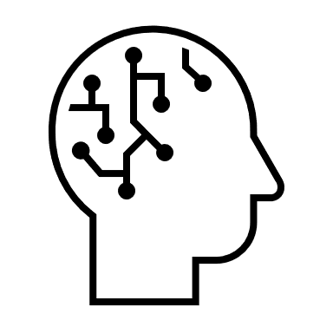
인공지능은 언제 처음 등장했을까?

Slide 4
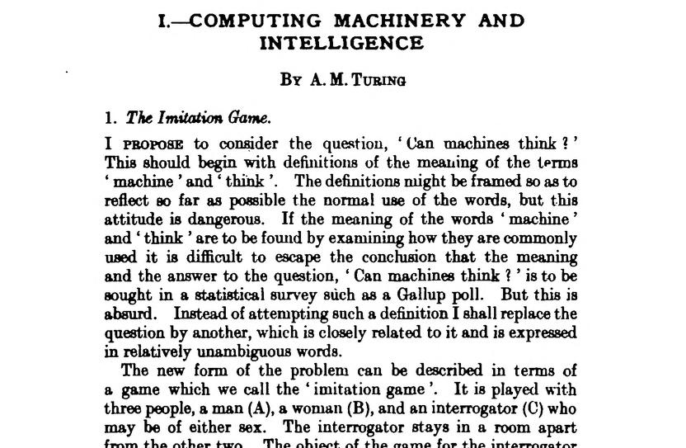
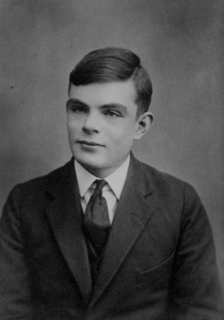
A.I HISTORY
Alan Mathison Turing
(1912.06.23 ~ 1954.06.07)
Notes:
애니그마 – 2차 세계대전

Slide 5
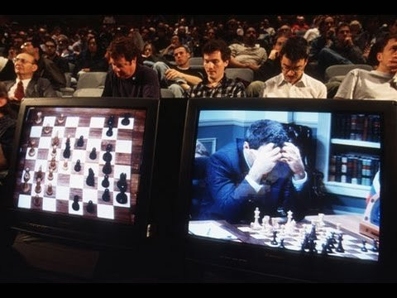
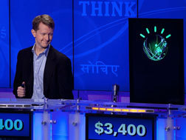

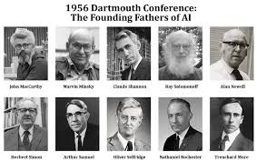
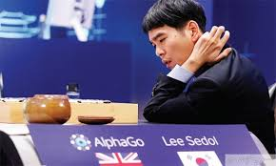
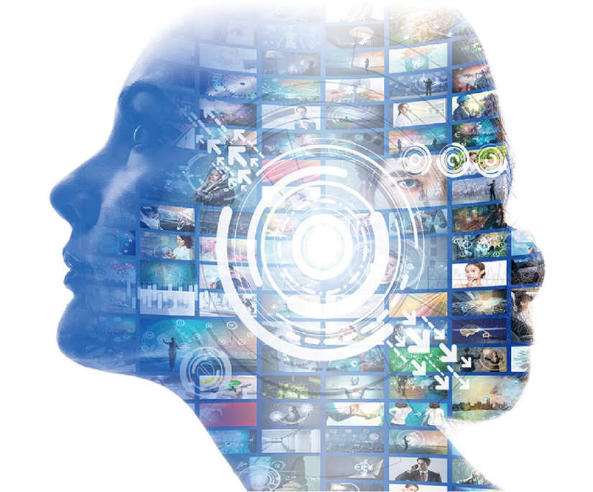
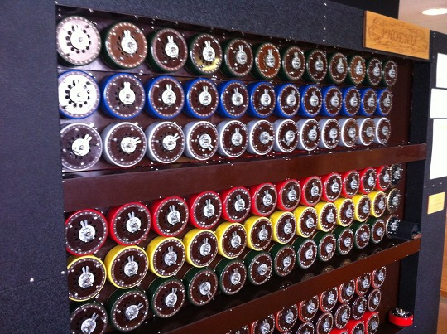
A.I HISTORY
인공지능 탄생
딥 블루
Watson 퀴즈쇼 승리
1950
1955
1956
1997
2006
2011
2016
2020
튜링테스트
다트머스 컨퍼런스
딥 러닝 등장
Alpha Go

Slide 6
02
인공지능의 정의

Slide 7
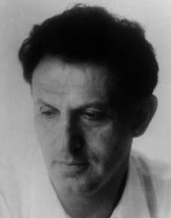
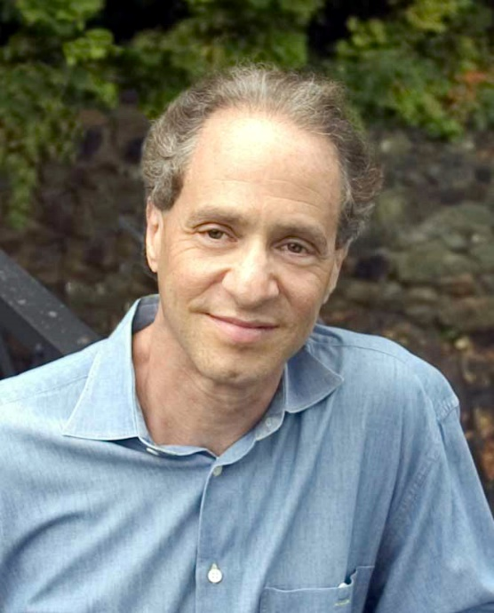
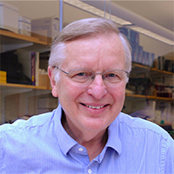
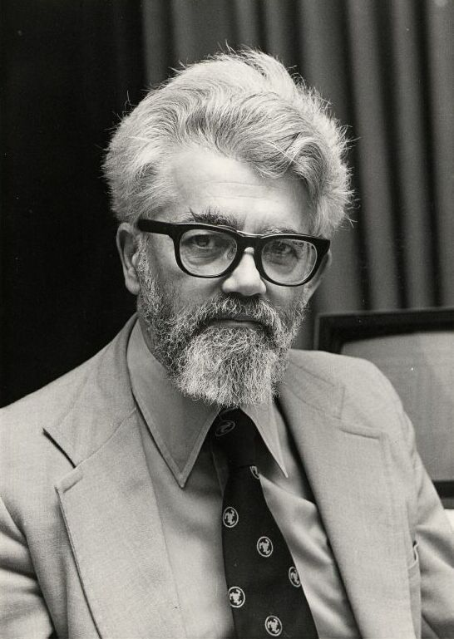
인공지능 정의
인공지능 (Artificial Intelligence)에 대한 다양한 정의
- 인간의 학습능력과 추론능력, 지각능력, 자연언어의 이해능력 등을 컴퓨터 프로그램으로 실현한 기술
인간의 사고, 의사결정, 문제해결, 학습 등의 활동에
연관 지을 수 있는 자동화
사람이 기능적으로
수행해야 하는 기능을
수행하는 기계의 제작을 위한 기술
Bellman
Kurzweil
인지와 추론, 행위를
가능하게 하는 계산의 연구
기계를 인간 행동의 지식에서와 같이 행동하게 만드는 것
Winston
McCarthy

Slide 8
03
인공지능의 종류

Slide 9
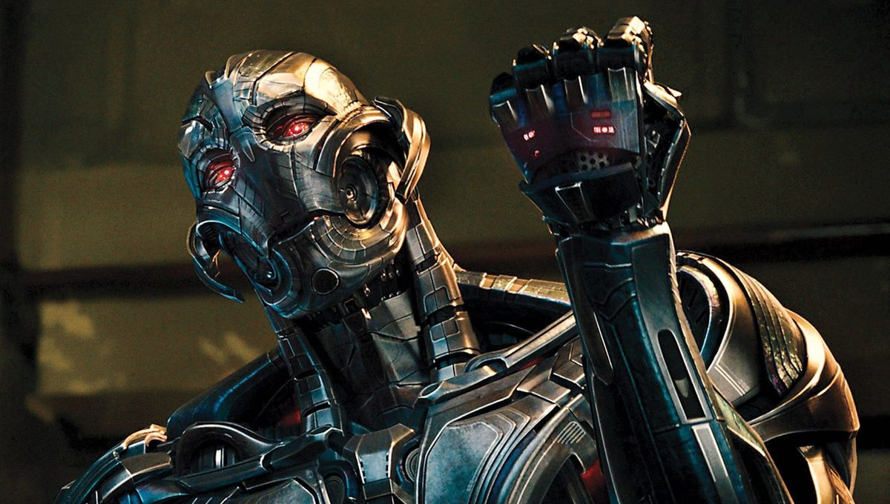
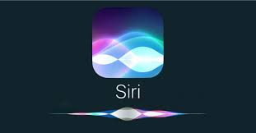
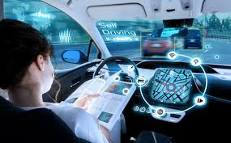
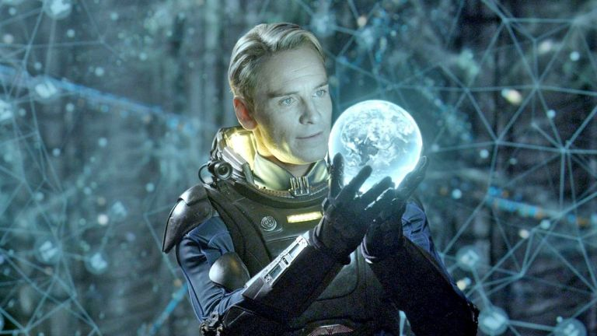
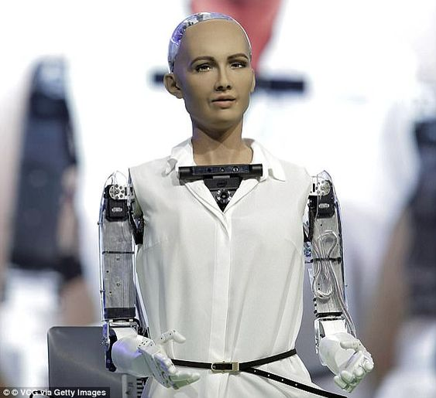
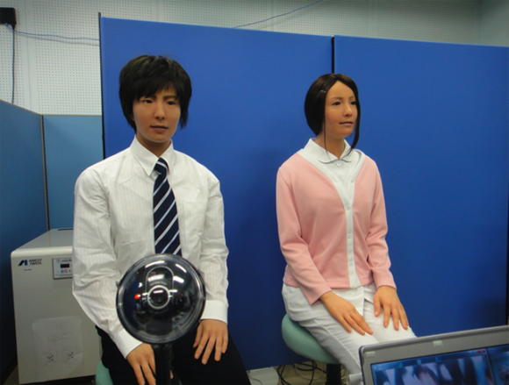
인공지능 종류
발전 형태에 따른 분류 - 약인공지능, 강인공지능, 초인공지능
약인공지능 (Weak AI)
초인공지능 (Super AI)
강인공지능 (Strong AI)

Slide 10
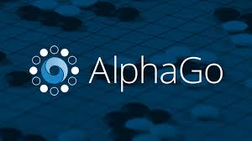
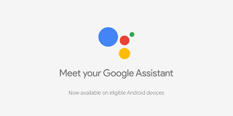
인공지능 종류 - 약인공지능
내용 | 약인공지능
정의 | 기계가 지능적으로 보이도록 만들어 졌으며, 실제 인간처럼 기능할 수는 없다. - 스스로 작업을 할 만큼 똑똑하지 않음
기능 방법 | 기계가 수행해야 할 작업을 수동으로 입력해야 함
예시 | 자율주행자동차 무선 조종 디바이스 Alpha Go Siri, Google Assistant
단계 | Advanced(많이 경과)

Slide 11
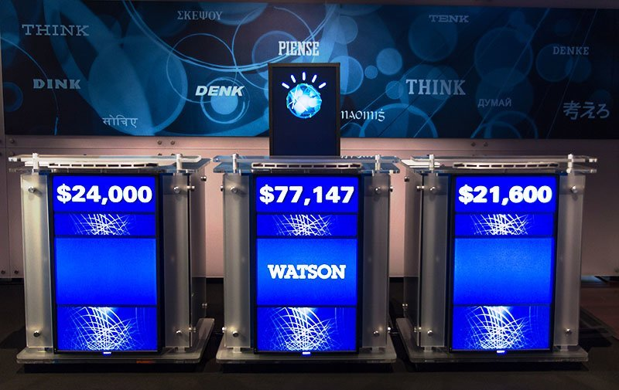
인공지능 종류 - 강인공지능
내용 | 강인공지능
정의 | 기계가 실제로 생각할 수 있고, 인간처럼 기능할 수 있다. - 인간의 마음을 표현할 수 있는 기계 - 실제 인간의 지능을 사용할 수 있는 기계
기능 방법 | 컴퓨터 프로그램에 알고리즘이 저장되어 있음
예시 | ** 적합한 예시 없음 가장 가까운 것은 Sophia, Actroid-F(꽤 비슷함), IBM Watson(가장 비슷한)
단계 | Initial(초기단계)
<그림> 왼쪽 위부터
Sophia
Actroid-F
IBM Watson

Slide 12
인공지능 종류 - 초인공지능
내용 | 초인공지능
정의 | 인간의 지능과 능력을 능가하는AI - 모든 것이 인간의 능력을 넘어섬 - 인간의 마음조차도 능력에 근접할 수 없음
기능 방법 | -
예시 | **영화에 존재 어벤저스 – 울트론 프로메테우스 - 데이비드
단계 | 추측단계

Slide 13
04
인공지능의 구분

Slide 14
인공지능의 구분 - 인공지능
인공지능 – 인간의 지적 능력을 컴퓨터를 통해 구현하는 기술
전문가 시스템
머신러닝 – 컴퓨터가 데이터를 통해 스스로 학습하여 예측이나 판단을 제공하는 기술
영상 및 음성인식
지도학습
딥러닝 - 깊은 인공신경망 알고리즘을 활용하는 머신러닝 기술
규칙기반 시스템
비지도학습
합성곱 신경망(CNN)
심층 신경망(DNN)
순환 신경망(RNN)
제한 볼츠만 머신(RBM)
심층 신뢰 신경망(DBN)
강화학습

Slide 15
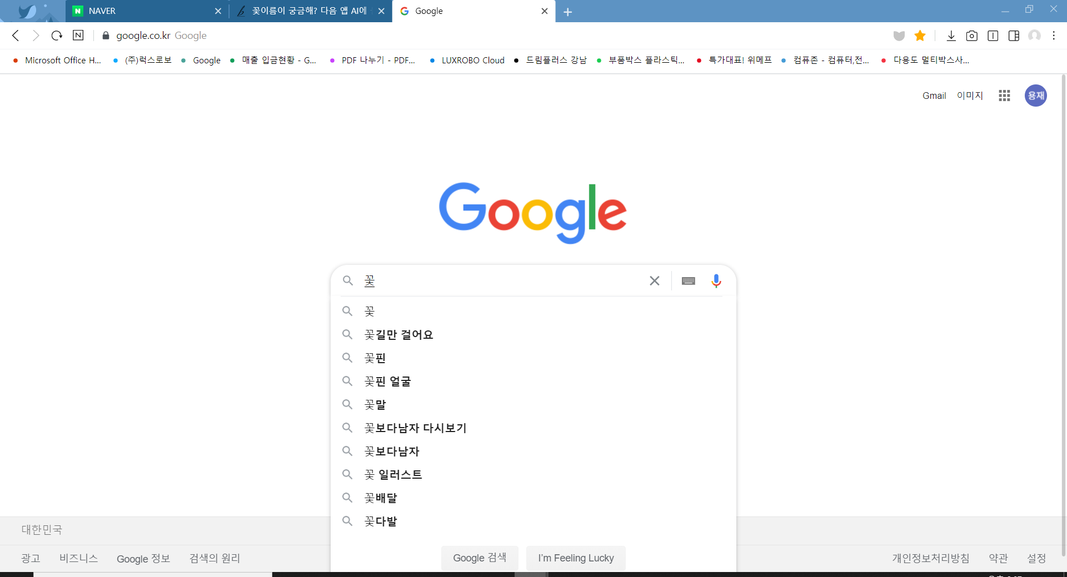
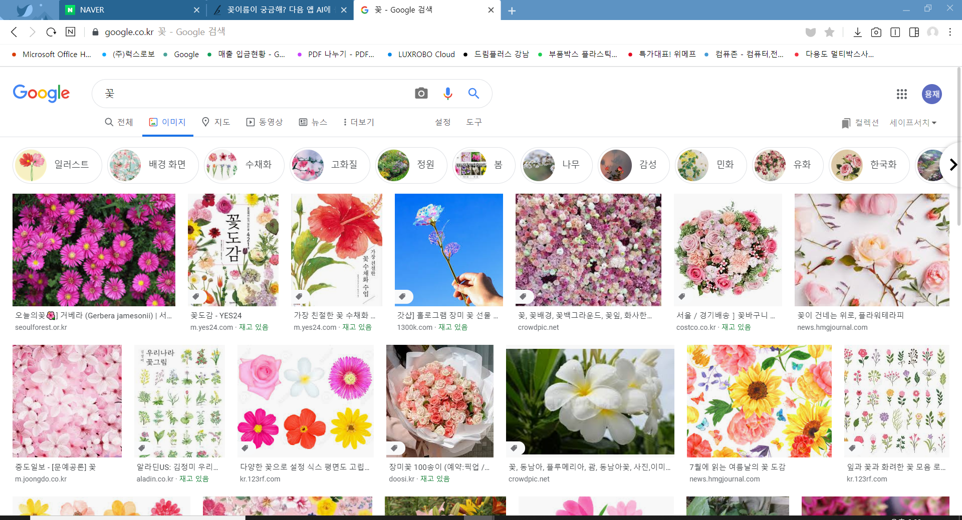
인공지능 학습 단계
데이터 수집
데이터 가공
학습
테스트
기능 향상

Slide 16
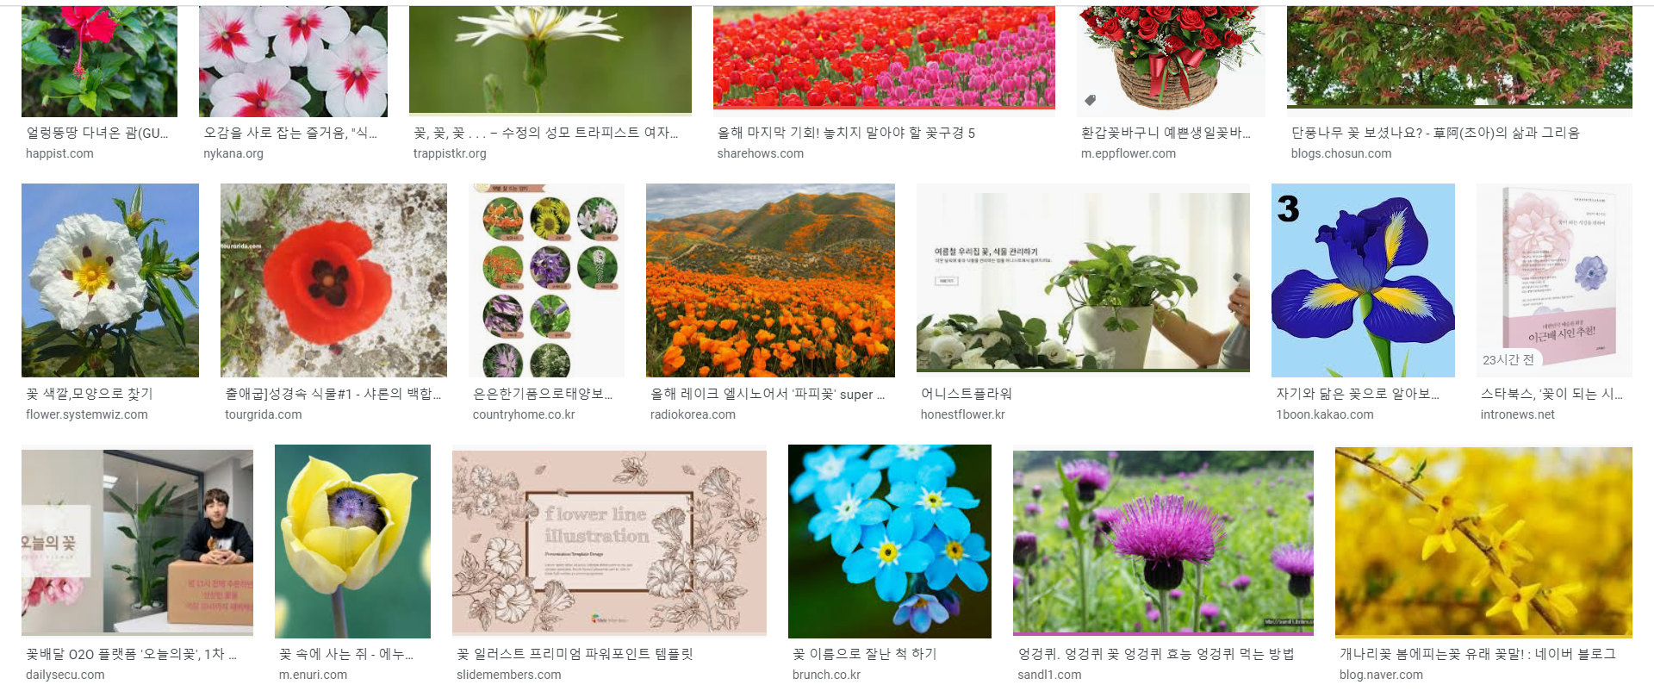
인공지능 학습 단계
데이터 수집
데이터 가공
학습
테스트
기능 향상

Slide 17
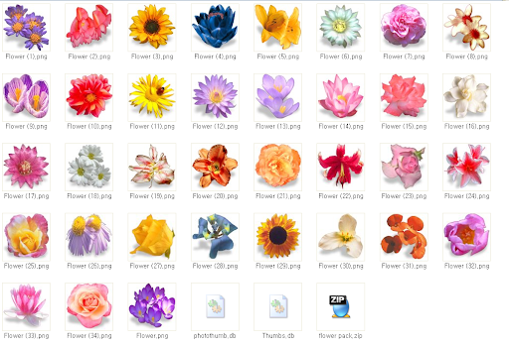
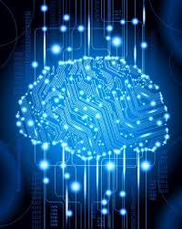
인공지능 학습 단계
데이터 수집
데이터 가공
학습
테스트
기능 향상

Slide 18
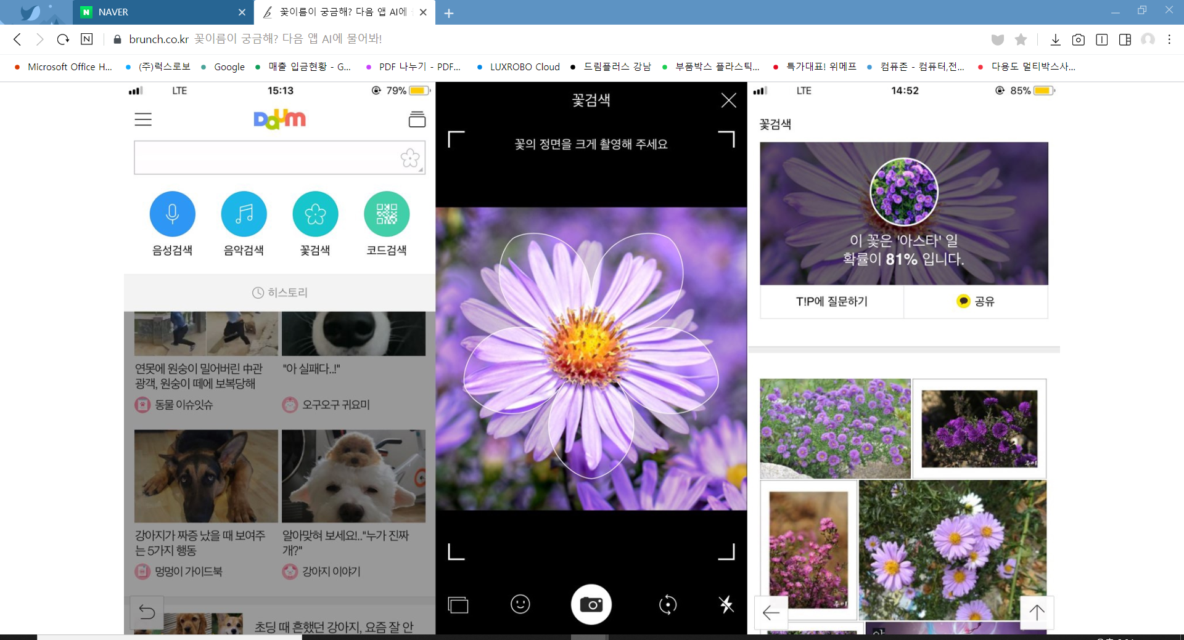
인공지능 학습 단계
데이터 수집
데이터 가공
학습
테스트
기능 향상
‘장미’

Slide 19
인공지능 학습 단계
데이터 수집
데이터 가공
학습
테스트
기능 향상

Slide 20
인공지능의 구분 - 머신러닝
인공지능 – 인간의 지적 능력을 컴퓨터를 통해 구현하는 기술
전문가 시스템
규칙기반 시스템
머신러닝 – 컴퓨터가 데이터를 통해 스스로 학습하여 예측이나 판단을 제공하는 기술
지도학습
비지도학습
딥러닝 - 깊은 인공신경망 알고리즘을 활용하는 머신러닝 기술
합성곱 신경망(CNN)
심층 신경망(DNN)
강화학습
순환 신경망(RNN)
제한 볼츠만 머신(RBM)
심층 신뢰 신경망(DBN)
영상 및 음성인식

Slide 21




인공지능의 구분 - 머신러닝
학습
다양하고 풍부한
경 험
판 단
학습
다양하고 풍부한
데 이 터
판 단
머신러닝? 기계가 데이터를 받아 스스로 학습하여 판단하는 것
Notes:
사람은 경험을 통해 학습을 합니다.
경험적인 학습을 통해 똑똑해진 사람은 새로운 상황에서도 경험한 내용을 바탕으로 판단을 내릴 수 있습니다.
기계도 사람과 비슷한 방식으로 학습을 할 수 있습니다.
기계는 많은 과거의 데이터를 이용해 스스로 학습을 합니다.
데이터 학습을 통해 똑똑해진 기계는 새로운 데이터에 대해서도 판단을 내릴 수 있게 됩니다.
즉, 머신러닝이란, 기계가 데이터를 통해 스스로 학습하여 새로운 데이터에 대해 판단하는 것입니다.

Slide 22
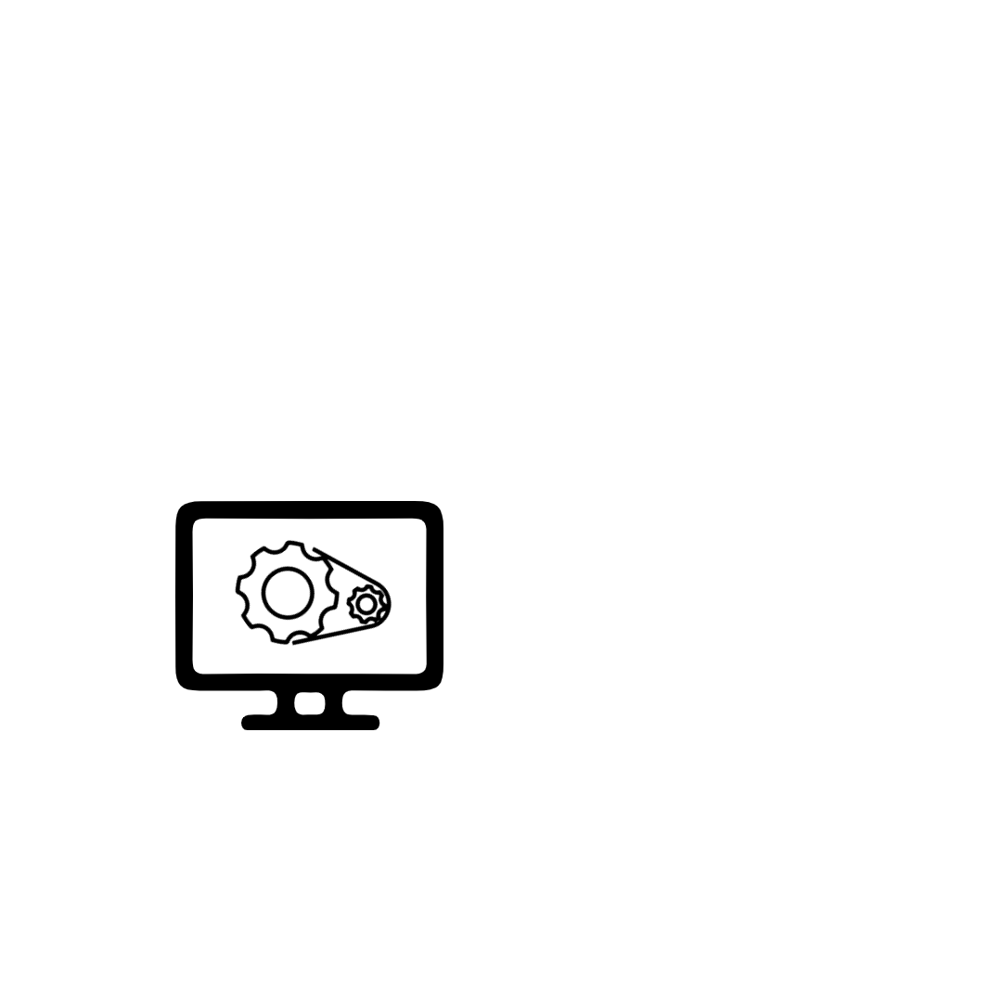
학습
다양하고 풍부한
데이터
모델
데이터를 기계에게 학습시키면
실세계를 수학적으로 추상화하여 표현한 것
데이터 간의 관계를 설명할 수 있는 함수
ex) 공부 시간(독립 변수)과 시험 성적(종속 변수) 사이의 관계를 나타낼 수 있는 공식
예측, 분류, 군집화 …
판 단
모델은 새로운 데이터에 대해
판단을 내릴 수 있음
Notes:
데이터를 기계에게 입력하여 학습하도록 하면, 기계는 모델을 만들어냅니다.
모델은 실세계를 수학적으로 추상화하여 표현한 것으로, 데이터 간의 관계를 설명할 수 있는 함수입니다.
예로 들면, 기계가 공부 시간과 시험 성적에 관한 표 데이터를 입력 받았을 때, 독립 변수인 공부 시간과 종속 변수인 시험 성적 사이의 관계를 나타낼 수 있는 ‘공식’을 찾은 것이 바로 모델입니다.
이 모델은 새로운 데이터를 받으면 예측, 분류, 군집화 등의 판단을 내릴 수 있습니다.

Slide 23
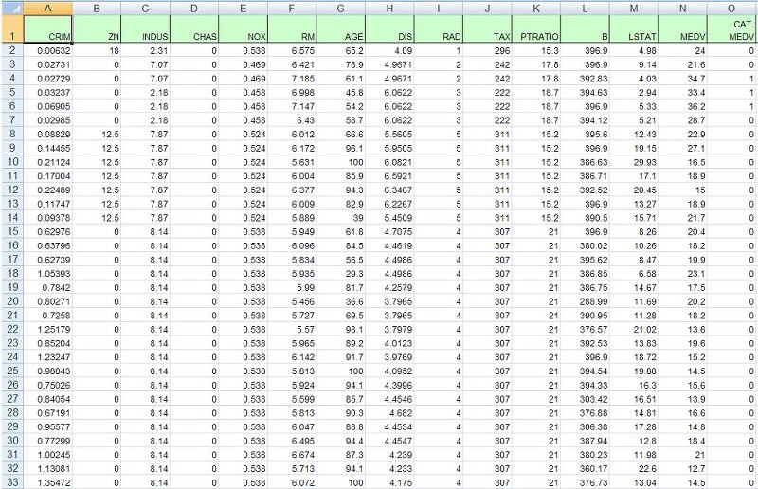
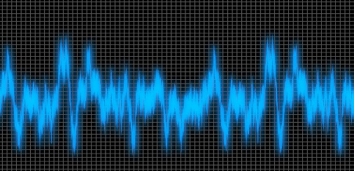
데이터 (DATA)
정형 데이터
비정형 데이터
Text
Notes:
따라서 머신러닝에서는 학습의 재료인 ‘데이터’가 가장 중요하며 학습의 중심에 있다고 할 수 있습니다.
다양한 데이터를 보고 기계가 공통점, 차이점 등 알아서 규칙을 찾아 학습하기 때문입니다.
데이터에 대해 조금 더 알아봅시다.
데이터는 정형 데이터와 비정형 데이터로 나눠서 생각해볼 수 있습니다.
정형 데이터는 컴퓨터가 이해하기 쉽도록 정리한 데이터로, 데이터 집합이 ＇표＇의 형태를 띄고 있습니다.
비정형 데이터는 정리되지 않은 데이터로, 음성, 이미지, 텍스트 데이터와 같은 예가 있습니다.

Slide 24
머신러닝
학습
다양하고 풍부한
데이터
모델
기계가 데이터로 학습하여 생성한 모델을 이용해
새로운 데이터에 대해 판단하는 것
새로운
데이터
판 단
모델
Notes:
지금까지 배운 것을 토대로 머신러닝에 대해 한 줄로 정리해봅시다.
머신러닝은, 기계가 데이터로 학습하여 생성한 모델을 이용해 새로운 데이터에 대해 판단하는 것입니다.

Slide 25
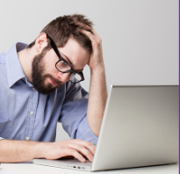

고양이인지
판별하기?
전통적인 컴퓨터 사이언스 에서는
고양이의 모든 특성들을 찾아 사람이 명시적으로 프로그래밍하고, 코드에 따라 판별
한계점 : 코드가 길어지고, 너무 많은 상황과 특징을 다 프로그래밍하기 어려움
if 귀의 모양이 삼각형이면,
elif 털의 색깔이 노랗거나, 까맣거나, 하얗거나, 파란 것도 있네…
elif 다리의 길이가 30cm 이상… 이하인 것도 있네?
.
.
.
종류마다 다른 특성들을 다 조건을 나눠서 코드로 짜기가 어려워…
Notes:
그럼 전통적인 컴퓨터 사이언스와 비교하여 머신러닝이 무엇이 특별한지 살펴봅시다.
이미지를 보고 고양이인지 판별하는 문제가 있다고 가정해봅시다. 이 문제를 풀기 위해 전통적인 컴퓨터 사이언스에서는 고양이를 대표하는 모든 특성을 사람이 직접 찾고, 이를 기계가 처리할 수 있도록 모두 프로그래밍했습니다. 하지만 세상에는 많은 종류와 생김새의 고양이가 있죠. 따라서 이 방법을 통해 문제를 풀다 보면, 서로 다른 고양이들의 모든 특징을 다 찾아내어 프로그래밍하기는 어렵다는 한계와 함께, 수많은 코드에 직면하게 됩니다.

Slide 26
고양이인지
판별하기?
머신러닝에서는
다량의 다양한 고양이의 이미지 데이터를 입력 받아
기계가 (Machine) 스스로 고양이의 특성을 학습(Learning)하여 판별
학습
모델
다양하고 풍부한
고양이 이미지 데이터
고양이인지 아닌지 판별하는
분류 모델 생성
Notes:
반면 머신러닝은 명시적인 코드가 아닌 다량의 ‘데이터’가 필요합니다.
충분한 고양이 이미지 데이터만 있다면, 여러 장의 고양이 이미지를 보면서 기계가 스스로 고양이의 특성(눈, 코, 입, 귀, 털 등)을 학습하여 판별하는 것입니다.
여러분이라면 기계가 고양이를 판별하도록 만들기 위해 어떤 방법을 선택할 것인가요?
이제 머신러닝이 얼마나 특별하고 대단한 방법인지 느껴지시나요?
리니어와 논리니어 설명

Slide 27
머신러닝의 종류
Notes:
기계를 학습시키는 방법은 대표적으로 3가지가 있습니다.
머신러닝의 3가지 종류에 대해 알아봅시다.

Slide 28
분류
classification
지도 학습
Supervised Learning
회귀
regression
머신러닝
군집화
clustering
비지도 학습
Unsupervised Learning
연관 규칙
association
강화 학습
Reinforcement Learning
Notes:
머신러닝은 크게 크게 지도 학습, 비지도 학습, 강화 학습으로 나뉩니다.

Slide 29
분류
classification
지도 학습
Supervised Learning
회귀
regression
머신러닝
군집화
clustering
비지도 학습
Unsupervised Learning
연관 규칙
association
강화 학습
Reinforcement Learning
Notes:
먼저 지도학습에 대해 알아볼까요?

Slide 30
지도 학습
Supervised Learning
‘정답 (Label)’ 이 있는 데이터를 활용하여 학습
공부 시간 | 시험 성적
3 | 25
5 | 36
6 | 42
. . . | . . .
Label 값
Label
cat
Notes:
지도 학습은 ‘정답’이 있는 데이터를 활용하여 학습합니다.
기계가 학습할 때 데이터와 정답을 알고 학습을 하는 것입니다. 이때 이 정답을 ‘라벨(label)’이라고 부릅니다.
고양이 이미지에 cat이라고 정답을 알려주는 것이나,
공부 시간에 따른 시험 성적이 몇 점인지 알려주는 것 등이 바로 지도 학습입니다.

Slide 31
분류
classification
주어진 데이터를 라벨에 따라 분류하는 문제
label
cat
New data
Cat? or Dog?
label
dog
이진 분류 (Binary Classification) | 다중 클래스 분류 (Muti-class Classification)
입력에 대해 두 개 (0 또는 1) 중 하나로 판단 | 입력에 대해 여러 카테고리 중 하나로 판단
Notes:
지도 학습으로 해결할 수 있는 대표적인 2가지 문제가 있습니다.
첫째는 ‘분류(Classification)’ 입니다. 라벨에 따라 주어진 데이터를 ‘분류’하는 문제입니다.
예를 들어봅시다.
기계에 다양한 고양이 사진 데이터와 ‘cat’ 라벨을, 강아지 사진 데이터와 ‘dog’ 라벨을 입력하면 기계는 각각의 라벨(‘cat’과 ‘dog’)과 데이터를 연결시키며 학습합니다. 학습이 완료된 기계에 새로운 데이터를 넣어주면, 기계는 해당 데이터를 주어진 라벨 중 가장 근접한 라벨로 판단하여 분류합니다.
분류는 크게 2개의 카테고리로 판단하는 이진 분류와 여러 개의 카테고리로 판단하는 다중 클래스 분류가 있습니다.

Slide 32
회귀
regression
데이터들의 특성(Feature)을 기준으로 연속된 값을 예측하는 문제
New data
독립변수
종속변수
공부 시간이 10시간일 때
원 인
결 과
시험 성적은?
공부 시간 | 시험 성적
3 | 25
5 | 36
6 | 42
8 | 57
12 | 73
17 | 98
. . . | . . .
Notes:
둘째는 ‘회귀(Regression)’ 입니다.
회귀는 데이터에 일정한 추세가 있는지를 파악하는 것으로, 데이터들의 특성을 기준으로 연속된 값을 ‘예측’하는 문제입니다.
예를 들어봅시다.
공부 시간에 따른 시험 성적을 나타내는 표가 있습니다. 우리는 공부 시간에 따른 시험 성적을 예측하고 싶습니다.
공부 시간, 시험 성적과 같이 데이터 값 예측과 관련된 데이터의 특성들을 피쳐 Feature라고 부릅니다
이 표의 값들을 기계에 입력하여 학습시키면 기계는 독립 변수와 종속 변수의 관계를 설명하는 함수, 즉 모델을 만들어냅니다.
학습이 완료된 기계에 새로운 독립 변수 값을 입력한다면 기계는 그에 맞는 종속 변수 값을 예측합니다.
리니어 vs 논리니어

Slide 33
분류
classification
지도 학습
Supervised Learning
회귀
regression
머신러닝
군집화
clustering
비지도 학습
Unsupervised Learning
연관 규칙
association
강화 학습
Reinforcement Learning
Notes:
다음으로 비지도 학습에 대해 알아봅시다.

Slide 34
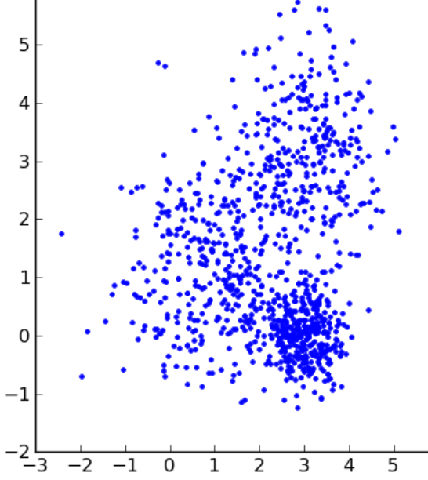
비지도 학습
Unsupervised Learning
‘정답 (Label)’ 이 없는 데이터를 활용하여 학습
Notes:
비지도 학습은 지도 학습과는 달리 ‘정답(label)’이 없는 데이터를 활용하여 학습합니다.
정답이 없이 데이터만을 입력하기 때문에, 데이터의 숨겨진 특징이나 구조를 파악할 수 있습니다.
그러나 비지도 학습의 경우 정답이 정해져 있지 않기 때문에 학습된 모델이 판단한 결과에 대한 해석은 사람의 몫으로 남게 됩니다.

Slide 35
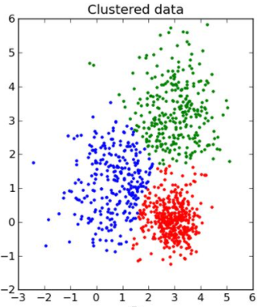
군집화
clustering
비슷한 데이터끼리 묶는 문제
group1
Un-labeled Data
group2
label
http://pypr.sourceforge.net/kmeans.html
Notes:
비지도 학습으로 해결할 수 있는 대표적인 2가지 문제가 있습니다.
첫째는 ‘군집화(clustering)’가 있습니다. 군집화는 기계가 비슷한 데이터끼리 묶는 문제입니다.
예를 들어봅시다.
이번에는 라벨 없이 대량의 고양이와 강아지 데이터만 기계에 입력합니다.
기계는 입력된 데이터들을 가지고 특성을 찾아 비교하며 나름의 기준대로 데이터를 묶어 출력해줍니다.
이 때의 기준은 사람과 비슷할 때도 있지만, 사람이 전혀 생각지도 못한 기준을 찾을 때도 있어 새로운 특성이나 구조를 찾는 데에 도움이 되기도 합니다.

Slide 36
연관 규칙
association
서로 관련이 있는 특성(Feature)을 찾는 문제
서로 관련이 있는 특성(Feature)를 찾음
 | 라면 | 햇반 | 우유 | 계란 | 과자
1 | O | X | O | X | O
2 | O | O | X | O | X
3 | O | O | X | X | X
4 | O | O | O | X | O
Notes:
둘째는 ‘연관 규칙(association)’이 있습니다.
군집화가 비슷한 데이터끼리 묶는 문제라면, 연관 규칙은 관련이 있는 특성끼리 묶는 문제입니다.
예를 들어봅시다.
마트에서 파는 5가지 품목 중 손님이 사간 것은 O, 사지 않은 것은 X로 나타낸 표가 있습니다.
표를 살펴보니, 라면과 햇반을 함께 사간 손님이 많은 것을 확인할 수 있습니다.
즉, 라면과 햇반은 서로 관련이 있는 특성이라는 것을 찾을 수 있습니다.
이렇게 기계가 데이터를 살펴보며 서로 관련이 있는 ‘특성’을 찾아 묶어 출력하는 것을 ‘연관 규칙’이라고 합니다.

Slide 37
분류
classification
지도 학습
Supervised Learning
회귀
regression
머신러닝
군집화
clustering
비지도 학습
Unsupervised Learning
연관 규칙
association
강화 학습
Reinforcement Learning
Notes:
마지막으로 강화 학습에 대해 알아봅시다.

Slide 38

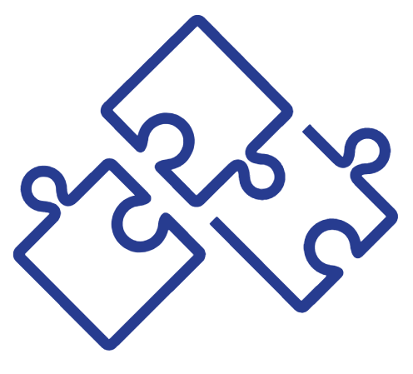
강화 학습
Reinforcement Learning
현재 상태에서 선택 가능한 행동 중 보상이 최대인 것 선택하며 학습 (목표 지향 학습)
변화된 현재 상태 (State)
보상 (Reward)
행동 (Action)
주체 (Agent)
환경 (Environment)
Notes:
강화 학습은 지도, 비지도 학습과는 조금 다른 개념입니다.
강화학습은 목표 지향적인 학습으로, 학습의 주체인 에이전트(Agent)가 목표를 이루기 위한 행동(Action)을 합니다.
이때 이 행동 때문에 변화된 상태(State)가 목표와 비슷한 방향이라면 이 에이전트는 보상(Reward)을 받게 됩니다.
따라서 에이전트는 현재 상태에서 보상을 최대로 받을 수 있는 행동을 선택하기를 반복하며 학습을 이어가고, 결국은 목표 지점에 가까이 도달하게 됩니다.

Slide 39
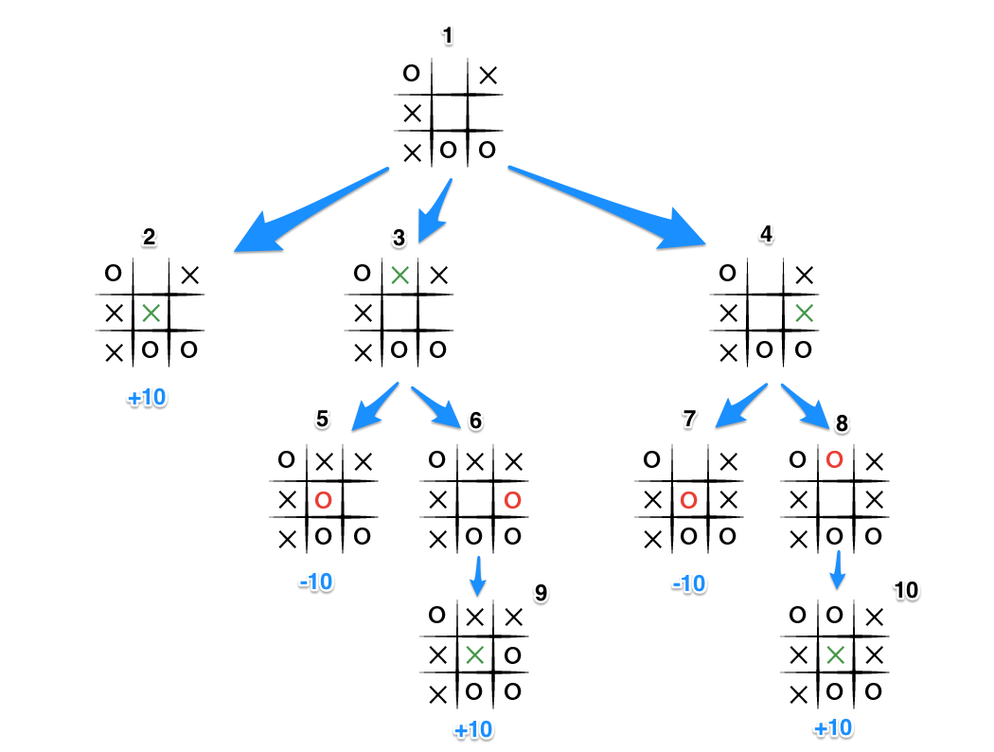
http://aidev.co.kr/864
Notes:
예를 통해 강화 학습을 살펴봅시다.
위 그림은 틱택토 게임입니다.
틱택토는 두 명이 번갈아 가며 3X3판에 O,X를 번갈아 써서, 같은 글자를 가로, 세로, 혹은 대각선 상에 완성시키면 이기는 게임입니다.
기계는 나와 상대방이 번갈아 두는 모든 경우의 수를 구하고 어떤 경우가 이길 수 있는 최선인지 탐색합니다.
위 그림은 현재 틱택토 게임의 상태에서 경우의 수를 모두 보여주는 트리인데 이기면 +10, 지면 -10의 평가 값을 얻습니다. 기계는 트리의 마지막 부분까지 확인하여 평가 값(보상)이 가장 높은 수를 선택합니다.

Slide 40
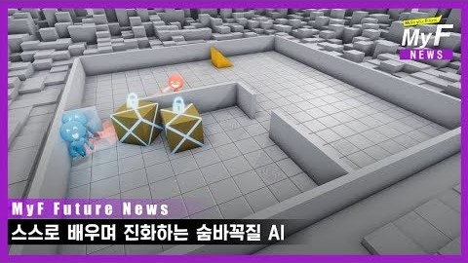
Notes:
동영상을 시청하며 강화학습에 대해 더 알아봅시다.
동영상 url: https://youtu.be/MSkXXWNvR1g

Slide 41
인공지능의 구분 - 딥러닝
인공지능 – 인간의 지적 능력을 컴퓨터를 통해 구현하는 기술
전문가 시스템
머신러닝 – 컴퓨터가 데이터를 통해 스스로 학습하여 예측이나 판단을 제공하는 기술
영상 및 음성인식
지도학습
딥러닝 - 깊은 인공신경망 알고리즘을 활용하는 머신러닝 기술
규칙기반 시스템
비지도학습
합성곱 신경망(CNN)
심층 신경망(DNN)
순환 신경망(RNN)
제한 볼츠만 머신(RBM)
심층 신뢰 신경망(DBN)
강화학습

Slide 42
1. 인공신경망이란? Artificial Neural Network
Notes:
따라서 딥러닝을 알기 위해서는 먼저 딥러닝이 포함되어있는 머신러닝의 인공신경망에 대해 알아야 합니다.
인공신경망은 무엇일까요?

Slide 43
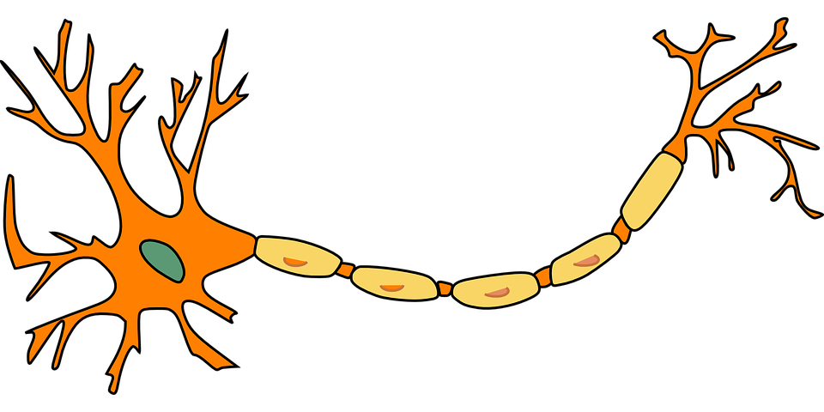
생물학적 신경망
Biological Neural Network
출력
입력
출력
수상돌기
수상돌기에서 신호를 받아들임
신호의 합이 일정 기준 이하면 억제 상태
신호의 합이 일정 기준 이상이 되면 흥분 상태가 되어 축삭돌기를 통해 신호를 출력
출력된 신호는 시냅스를 통해 다음 뉴런에 전달
축삭돌기
입력
신경세포체
시냅스
자극의 전달 방향
인공신경망
(Artificial) Neural Network
뉴런, 노드
출력
입력
생물학적 신경망을 모델링
입력값을 받아
일정 크기의 값(임계값)을 기준으로 출력
출력된 값은 다음 인공 뉴런에 전달
입력
출력
전달 방향
Notes:
우리 뇌는 뉴런으로 이루어져 있습니다.
뉴런은 수상돌기를 통해 신호를 입력 받습니다.
이 때 이 신호가 일정 기준보다 작으면 억제 상태로 아무런 신호를 출력하지 않다가,
신호가 모여 일정 기준을 넘어서게 되면 흥분 상태가 되어 축삭돌기를 통해 신호를 출력합니다.
즉, 뉴런은 컴퓨터와 비슷하게 억제와 흥분의 이진 상태로 동작합니다.
이렇게 출력된 신호는 시냅스를 통해 다음 뉴런으로 전달됩니다.
뉴런이 시냅스로 연결되어 있는 망이 ‘신경망’ 이며 우리 뇌는 신경망을 통해 동작합니다.
인공신경망은 이 생물학적 신경망을 모델링하였습니다.
그림에서 동그라미 한 개는 뉴런을 의미하며, 뉴런이나 노드라고 부릅니다.
이 뉴런이 화살표들로 연결된 것이 인공신경망입니다.
인공 뉴런은 입력이 일정 크기의 값 이상이 될 때만 값을 출력합니다.
이 때 출력의 기준이 되는 일정 크기의 값을 ‘임계값’이라고 부릅니다.
출력된 신호는 화살표를 따라 다음 인공 뉴런의 입력으로 전달됩니다.

Slide 44
출력
입력
출력
수상돌기
축삭돌기
입력
신경세포체
시냅스
자극의 전달 방향
뉴런, 노드
입력
출력
전달 방향
Q | 생물학적 신경망과 인공신경망의 공통점에는 무엇이 있을까요?
A | - 입력에서 출력까지의 전달 방향 - 2진 상태 - 일정 크기(임계값)를 기준으로 출력 - 다음 뉴런에 신호 전달
Notes:
생물학적 신경망과 인공신경망의 공통점을 찾아봅시다.

Slide 45
2. 퍼셉트론이란? Perceptron
Notes:
인공신경망의 기원이 되는 알고리즘인 퍼셉트론을 살펴봅시다.

Slide 46
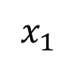
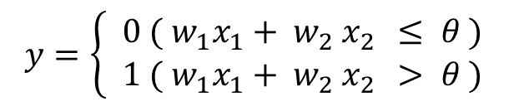
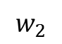
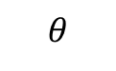
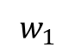
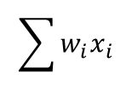
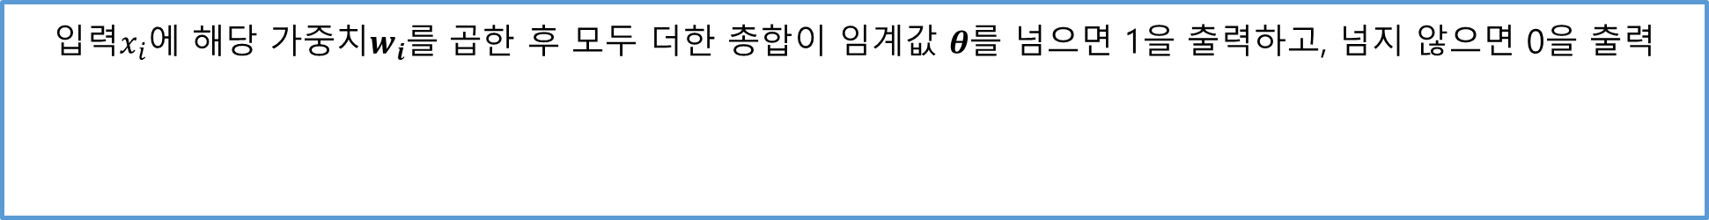
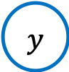
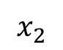
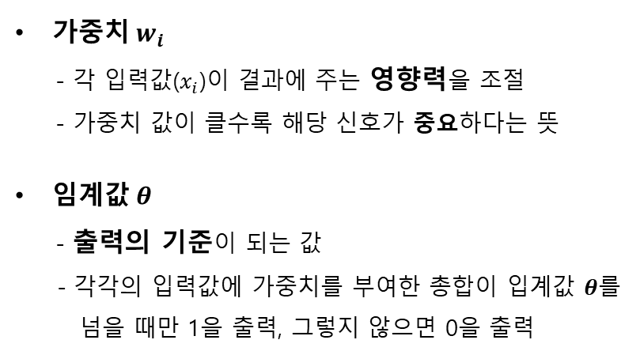
퍼셉트론 Perceptron
다수의 입력을 받아 하나의 출력을 내보내는 가장 기초적인 인공신경망
입력
출력(예측값)
가중치
가중치$w_{i}$
- 각 입력값($x_{i}$)이 결과에 주는 영향력을 조절
- 가중치 값이 클수록 해당 신호가 중요하다는 뜻
임계값$θ$
- 출력의 기준이 되는 값
- 각각의 입력값에 가중치를 부여한 총합이 입계값 $θ$를
넘을 때만 1을 출력, 그렇지 않으면 0을 출력
$$w_{1}$$
$$x_{1}$$
임계값
$$θ$$
$$y$$
$$\sum{w_{i}x_{i}}$$
$$x_{2}$$
$$w_{2}$$
입력$x_{i}$에 해당 가중치$w_{i}$를 곱한 후 모두 더한 총합이 임계값 $θ$를 넘으면 1을 출력하고, 넘지 않으면 0을 출력
$$y=\left\{ \begin{aligned}{ 0 ( w}_{1}x_{1}{+ w}_{2}x_{2 }≤ θ\text{ ) } \\ &\text{1 }{( w}_{1}x_{1}{+ w}_{2}x_{2 }> θ \text{)}\end{aligned}\right.$$
Notes:
퍼셉트론은 다수의 입력을 받아 하나의 출력을 내보내는 단순한 알고리즘입니다.
이 때 입력값마다 ‘가중치’를 곱하여 각 입력값의 영향력을 조절합니다.
가중치가 크면 그만큼 영향력이 크고, 가중치가 작으면 그만큼 영향력이 작다는 것을 의미합니다.
$$y=\left\{ \begin{aligned}{ 0 ( w}_{1}x_{1}{+ w}_{2}x_{2 }≤ θ\text{ ) } \\ \text{1 }{( w}_{1}x_{1}{+ w}_{2}x_{2 }> θ \text{)}\end{aligned}\right.$$
퍼셉트론은 각 입력$x_{i}$에 해당 가중치$w_{i}$를 곱한 후 모두 더한 총합이 일정 기준의 임계값 $θ$를 넘으면 1을 출력하고, 넘지 않으면 0을 출력합니다.
앞에서 본 생물학적 뉴런과 비슷하게 동작하는 것을 알 수 있지요?

Slide 47
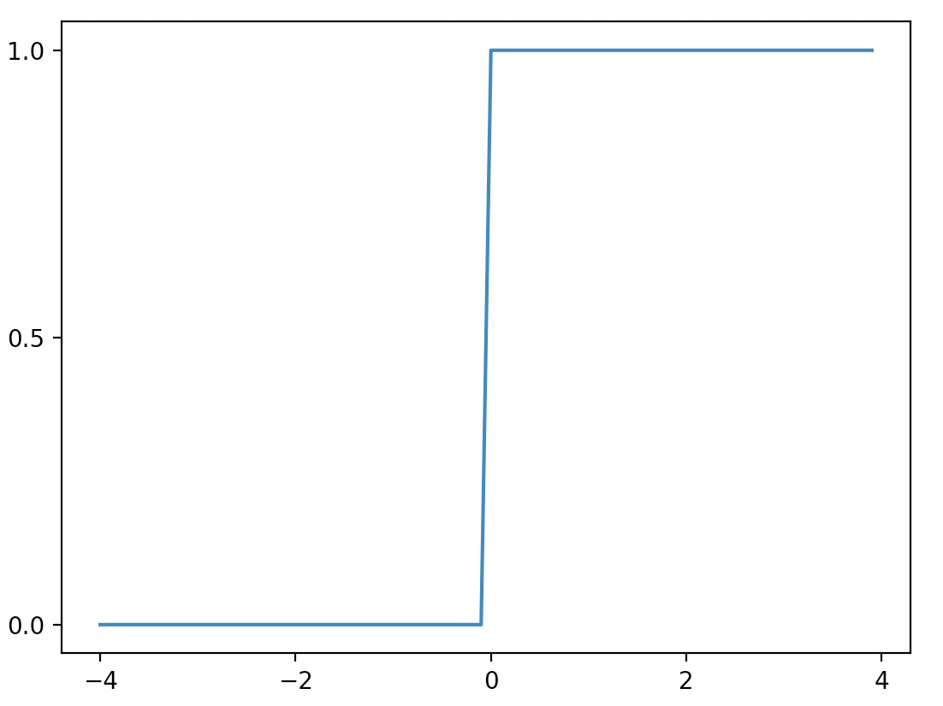
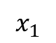





















가중치$w_{i}$
- 각 입력값($x_{i}$)이 결과에 주는 영향력을 조절
- 가중치 값이 클수록 해당 신호가 중요하다는 뜻
임계값$θ$
- 각각의 입력값에 가중치를 부여한 총합이
$θ$를 넘을 때만 1을 출력, 그렇지 않으면 0을 출력
입력
출력(예측값)
$$x_{1}$$
$$w_{1}$$
$$y=\left\{ \begin{aligned}{ 0 ( w}_{1}x_{1}{+ w}_{2}x_{2 }≤ θ\text{ ) } \\ &\text{1 }{( w}_{1}x_{1}{+ w}_{2}x_{2 }> θ \text{)}\end{aligned}\right.$$
$$θ$$
$$y$$
$$\sum{w_{i}x_{i}}$$
$$x_{2}$$
$$w_{2}$$
$$θ=−b$$
편향 $b$(- $θ$)
- 뉴런이 얼마나 쉽게 활성화되는지를 조정
- 편향이 크면 뉴런이 더욱 쉽게 활성화
$$y=\left\{ \begin{aligned}{ 0 ( w}_{1}x_{1}{+ w}_{2}x_{2}+b≤ \text{0}\text{ ) } \\ \text{1 }{( w}_{1}x_{1}{+ w}_{2}x_{2}+b> 0 \text{)}\end{aligned}\right.$$
$$b$$
$$h( )$$
${y=h(w}_{1}x_{1}{+ w}_{2}x_{2 }+b$ $\text{)}$
$$h\left(x\right)=\left\{ \begin{aligned}0 (x ≤0) \\ 1 (x >0)\end{aligned}\right.$$
$$x_{1}$$
$$w_{1}$$
$$y$$
활성화 함수 $h\left(x\right)$
- 입력의 총합을 출력으로 변환하는 함수
- 활성화를 일으키는지를 정하는 역할
- 여러 종류 중 선택하여 사용
$\sum{w_{i}x_{i}}$+ $b$
$$x_{2}$$
$$w_{2}$$
Notes:
$$y=\left\{ \begin{aligned}{ 0 ( w}_{1}x_{1}{+ w}_{2}x_{2 }≤ θ\text{ ) } \\ \text{1 }{( w}_{1}x_{1}{+ w}_{2}x_{2 }> θ \text{)}\end{aligned}\right. → y=\left\{ \begin{aligned}{ 0 ( w}_{1}x_{1}{+ w}_{2}x_{2}+b≤ \text{0}\text{ ) } \\ \text{1 }{( w}_{1}x_{1}{+ w}_{2}x_{2}+b> 0 \text{)}\end{aligned}\right.$$
퍼셉트론에서 임계값 $θ$를 $−b$로 치환하여 모두 좌변으로 넘기고, 우변은 0을 만들면 $θ$가 아닌 0을 기준으로 식을 바꿀 수 있습니다.
이 때 $b를$ 편향이라 부릅니다. 편향은 값에 따라 뉴런이 얼마나 쉽게 활성화되는지를 조정합니다.
편향값이 크다면 뉴런은 더욱 쉽게 활성화됩니다.
${y=h(w}_{1}x_{1}{+ w}_{2}x_{2 }+b$ $\text{)}$
$$h\left(x\right)=\left\{ \begin{aligned}0 (x ≤0) \\ 1 (x >0)\end{aligned}\right.$$
0보다 작을 때는 0을, 0보다 클 때는 1을 출력하는 함수 $h\left(x\right)$를 도입하여 식을 더욱 간단히 만들 수 있습니다.
이처럼 입력의 총합을 출력으로 변환하는 함수를 활성화 함수라고 부릅니다.
뉴런의 흥분 상태처럼 활성화를 일으키는지를 정하는 역할이며, 여러 가지 종류가 있습니다.
이 식에서 $h\left(x\right)$는 0을 기준으로 0과 1로 나뉘는 계단 모양의 함수, 계단 함수가 활성화 함수로 쓰이고 있습니다.

Slide 48




활성화 함수의 종류
.
입력 신호의 총합이 활성화를 일으키는지를 정하는 역할
$σ$($z$)=​​​ $\frac{1}{1+e^{−z}}$
$$ReLU(Z)=max⁡(0,Z)$$
Sigmoid 시그모이드
0~1 사이의 값으로 출력 - 이진 분류의 출력층에 사용하기 좋음
(0.5를 기준으로 분류)
기울기 소실 문제 - $Z$값이 너무 작거나 큰 경우 기울기가 0으로 수렴하여 소실됨
ReLU 렐루
$Z$가 양수이면 $Z$를, 음수이면 0을 출력
$Z$가 양수인 경우 기울기가 다른 활성화 함수에 비해 큼 - 신경망의 학습 속도가 빨라짐
Notes:
잠깐 활성화 함수에 대해 보고 가겠습니다. 머신러닝의 학습에서 배웠듯이 기울기는 매개변수를 갱신하는 데에 중요한 역할을 합니다.
그리고 신경망의 학습에서 입력의 총합을 출력으로 변환하는 활성화 함수는 기울기를 계산하는 데에 큰 영향을 미칩니다.
따라서 어떤 활성화 함수를 선택하여 사용하느냐는 매우 중요한 문제입니다.
많이 쓰는 활성화 함수의 예로, 시그모이드와 렐루가 있습니다.
먼저 시그모이드는 출력값이 0에서 1사이로 정해져 있기 때문에, 이진 분류의 출력층에서 많이 쓰이는 함수입니다.
0.5를 기준으로 0.5보다 작으면 0으로, 0.5보다 크면 1로 분류할 수 있기 때문입니다.
그러나 그래프를 보면 알 수 있듯이, 함수에 들어온 값이 너무 작거나 너무 큰 경우 기울기가 0으로 수렴하여 소실되는 문제점을 보입니다.
기울기가 소실되면 매개변수의 갱신이 어려워서 신경망 학습은 거의 일어나지 않게 되겠죠.
다음으로 렐루는 가장 많이 쓰이는 활성화 함수 중에 하나입니다.
입력값이 양수인 경우, 그 입력값을 그대로 출력하고 입력값이 음수인 경우 0을 출력하는 함수입니다.
$Z$가 양수인 경우 다른 활성화 함수에 비해 렐루에서는 기울기값이 ‘1’로 커서 신경망의 학습 속도가 빨라진다는 장점이 있습니다.

Slide 49














퍼셉트론과 활성화 함수에 대해 배운 내용을 바탕으로 질문에 답해보세요.
$$b=−3$$
① 계단함수
② ReLU
$$h\left(x\right)=\left\{ \begin{aligned}0 (x ≤0) \\ 1 (x >0)\end{aligned}\right.$$
$$h\left(x\right)=\left\{ \begin{aligned}0 (x ≤0) \\ x (x >0)\end{aligned}\right.$$
$$w_{1}\text{= }\text{0.4}$$
$$h( )$$
$$y$$
$x_{1}$= 5
$$a$$
$w_{2}$= 0.5
$x_{2}$= 7
$${a= w}_{1}x_{1}{+ w}_{2}x_{2 }+b$$
$y=h( a$ $\text{)}$
T | 퍼셉트론이 입력을 처리하는 과정을 따라가봅시다.
Q | 그림의 퍼셉트론에서 $a의 값$은 얼마인가요?
A | ${a= w}_{1}x_{1}{+ w}_{2}x_{2 }+b$이므로, $a$의 값은 2.5입니다.
T | ①계단함수 ②ReLU 함수를 활성화 함수로 사용했을 때의 각 $y$값을 구해봅시다.
A | ① $a$ = 2.5이므로, 0보다 크기 때문에 $y$는 1입니다. ② $a$ = 2.5이므로, 0보다 크기 때문에 $y$는 그대로 2.5입니다.
Notes:
def sigmoid(value):
if value < 0 :
print("0")
if value > 0 :
print("1")
def ReLU(value):
if value < 0 :
print("0")
if value > 0 :
print(value)
x = [5, 7]
w = [0.4, 0.5]
y =0
a =0
b = -3
for i in range(2):
y= x[i] * w[i]
a = a + y
value = a+b
sigmoid(value)
ReLU(value)

Slide 50










퍼셉트론의 한계
$$y=\left\{ \begin{aligned}{ 0 ( w}_{1}x_{1}{+ w}_{2}x_{2}+b≤ \text{0}\text{ ) } \\ \text{1 }{( w}_{1}x_{1}{+ w}_{2}x_{2}+b> 0 \text{)}\end{aligned}\right.$$
퍼셉트론은 직선 하나로 두 영역(0 또는 1)을 나누는 형태
퍼셉트론을 이용하면 선형 문제인 AND, NAND(NOT AND), OR 논리 회로 구현 가능
그러나 비선형 문제의 경우, XOR 논리 회로와 같은 간단한 문제도 구현할 수 없음
즉, 퍼셉트론으로는 간단한 비선형 문제도 해결이 불가능
AND
NAND
OR
$$x_{2}$$
XOR
$$x_{2}$$
$$x_{2}$$
$$x_{2}$$
(0,1)
(1,1)
(0,1)
(1,1)
(0,1)
(1,1)
(0,1)
(1,1)
$$x_{1}$$
$$x_{1}$$
$$x_{1}$$
$$x_{1}$$
(0,0)
(1,0)
(0,0)
(1,0)
(0,0)
(1,0)
(0,0)
(1,0)
Notes:
퍼셉트론의 식을 보면 직선 하나로 두 영역을 나누는 형태인 것을 알 수 있죠.
따라서 퍼셉트론을 이용하면 AND, NAND, OR의 선형 문제는 구현 가능하지만 비선형 문제는 불가능합니다.
그림처럼 XOR은 직선 하나로 두 영역을 나눌 수 없기 때문에, 퍼셉트론으로는 XOR과 같은 간단한 비선형 문제도 해결할 수 없습니다.
비선형 문제를 해결할 수 없다는 점은 퍼셉트론을 복잡한 문제 해결에 사용할 수 없다는 것을 뜻합니다.

Slide 51












Q | AND와 NAND, OR의 논리 회로를 잘 조합하여 활용하면 XOR 문제를 해결 가능하다고 합니다. 아래 그림 A에서 표의 초록색 빈칸에 알맞은 수를 써 넣어보세요.
AND
A
$$x_{1}$$ | $$x_{2}$$ | $$y$$
0 | 0 | 0
1 | 0 | 0
0 | 1 | 0
1 | 1 | 1
NAND
$$x_{1}$$ | $$x_{2}$$ | $$s_{1}$$
0 | 0 | 1
1 | 0 | 1
0 | 1 | 1
1 | 1 | 0
NAND
XOR
$$x_{1}$$ | $$x_{2}$$ | $$y$$
0 | 0 | 1
1 | 0 | 1
0 | 1 | 1
1 | 1 | 0
$$x_{1}$$ | $$x_{2}$$ | $$y$$
0 | 0 | 0
1 | 0 | 1
0 | 1 | 1
1 | 1 | 0
AND
$$x_{1}$$ | $$x_{2}$$
0 | 0
1 | 0
0 | 1
1 | 1
$$s_{1}$$ | $$s_{2}$$
1 | 0
1 | 1
1 | 1
0 | 1
$$y$$
0
1
1
0
OR
OR
$$x_{1}$$ | $$x_{2}$$ | $$y$$
0 | 0 | 0
1 | 0 | 1
0 | 1 | 1
1 | 1 | 1
$$x_{2}$$
XOR
$$x_{1}$$ | $$x_{2}$$ | $$s_{2}$$
0 | 0 | 0
1 | 0 | 1
0 | 1 | 1
1 | 1 | 1
(0,1)
(1,1)
(0,0)
(1,0)
$$x_{1}$$

Slide 52












단층 퍼셉트론에서 다층 퍼셉트론으로
AND, OR, NAND를 조합하여 층을 쌓아 다층 퍼셉트론으로 만들면 XOR도 퍼셉트론으로 구현 가능!
NAND
$$x_{1}$$ | $$x_{2}$$ | $$s_{1}$$ | $$s_{2}$$ | $$y$$
0 | 0 | 1 | 0 | 0
1 | 0 | 1 | 1 | 1
0 | 1 | 1 | 1 | 1
1 | 1 | 0 | 1 | 0
$$x_{1}$$
$$s_{1}$$
$$y$$
$$x_{2}$$
$$s_{2}$$
AND
OR
중간층 존재
노드 여러 개
중간층 = 출력층
노드 1개
$$x_{1}$$
$$x_{1}$$
출력층
$$y$$
$$y$$
$$x_{2}$$
$$x_{2}$$
다층 퍼셉트론
중간층을 구성하는 노드가 여러 개이고, 중간층이 다수로 구성되어 있는 구조. 복잡한 문제를 해결하기 위한 퍼셉트론
단층 퍼셉트론
중간층이 하나의 노드로 구성되어 있고, 중간층과 출력층의 구분이 없는 구조
Notes:
그러나 불가능은 없었습니다.
AND, OR, NAND를 조합하여 층을 쌓아 다층 퍼셉트론으로 만들면 XOR도 퍼셉트론으로 구현이 가능합니다.
우리가 앞에서 봤던 퍼셉트론은 단층 퍼셉트론으로, 중간층이 하나의 노드로 구성되어 있고, 중간층이 곧 출력층인 구조입니다.
반면 다층 퍼셉트론은 입력층과 출력층 외에 중간층을 구성하는 노드가 여러 개이고, 중간층이 다수로 구성되어 있는 구조입니다.
하나의 퍼셉트론의 출력을 다른 퍼셉트론의 입력으로 연결하며 퍼셉트론을 쌓으면 다층 퍼셉트론이 됩니다.
다층 퍼셉트론을 이용하면 XOR 같이 복잡한 문제를 해결할 수 있습니다.
def AND(x1,x2):
x = [x1,x2]
w = [0.5, 0.5]
b = -0.7
y = ( x[0] * w[0] )+ (x[1]* w[1])+b
if y <= 0:
return 0
else :
return 1
def NAND(x1,x2):
x = [x1,x2]
w = [-0.5,-0.5]
b = 0.7
y = ( x[0] * w[0] )+ (x[1]* w[1])+b
if y <= 0:
return 0
else :
return 1
def OR(x1,x2):
x = [x1,x2]
w = [0.5, 0.5]
b = -0.2
y = ( x[0] * w[0] )+ (x[1]* w[1])+b
if y <= 0:
return 0
else :
return 1
def XOR(x1,x2):
s1 = NAND(x1,x2)
s2 = OR(x1,x2)
y = AND(s1,s2)
return y
print(XOR(1,0))

Slide 53
3. 딥러닝이란? Deep Learning
Notes:
이제 딥러닝에 대해 알아봅시다.

Slide 54






신경망의 구조
입력층
입력 특성들의 층
은닉층
입력층과 출력층 사이의 모든 층
눈에 보이지 않음
Feature
위치
$$x_{1}$$
출력층
출력 특성들의 층
크기
$$x_{2}$$
$$y$$
집의 가격
교통
$$x_{3}$$
환경
$$x_{4}$$
신경망 학습 | 신경망을 이용해 입력 특성(𝑥)과 출력($y$)를 연결해주는 함수를 찾는 과정 ex) 집의 위치, 크기, 교통, 환경 Feature(𝑥)와 집의 가격($y$) 사이의 관계 찾기
 | 신경망은 가중치와 편향 매개변수의 적절한 값을 데이터로부터 학습
Notes:
앞에서 배운 다층 퍼셉트론이 우리가 통상적으로 말하는 ‘신경망’입니다.
신경망은 입력층, 은닉층, 출력층으로 이루어져 있습니다.
입력층은 입력 특성들의 층이며, 출력층은 출력 특성들의 층입니다.
은닉층은 입력층과 출력층 사이의 모든 층으로, 눈에 보이지 않으며 여러 개가 존재할 수 있습니다.
신경망의 층을 셀 때는 입력층을 제외하고 은닉층과 출력층만 셉니다.
그림의 신경망은 총 2개의 층을 가진 신경망입니다.
신경망 학습은 이 신경망을 이용해 입력과 출력을 연결해주는 함수(모델)를 찾는 과정입니다.
예를 들면 집의 위치, 크기, 교통, 환경이라는 특성과 집의 가격이 어떤 관계가 있는지 찾도록 하는 것입니다.
신경망은 데이터를 통해 가중치와 편향 매개변수의 값을 조정하며 최적값을 알아서 찾아(최적화) 이 관계를 나타내는 함수(모델)를 완성시킵니다.

Slide 55

딥러닝 Deep Learning
은닉층이 2개 이상인 신경망을 학습시키는 것
Deep Neural Net
그럼 언제 딥러닝을 쓸까요?
1. 데이터의 양이 많을 때
2. 데이터의 Feature 추출을 하기 어려울 때
왜 최근에 딥러닝이 뜨고 있을까요?
위의 요인들로 인해 딥러닝 성능이 향상되었기 때문
Scale drives deep learning progress
신경망의 크기와 데이터의 크기가 딥러닝의 성과를 결정
데이터 양 증가
컴퓨터 성능 향상
3.알고리즘의 개선
A State-of-the-Art Survey on Deep Learning Theory and Architectures
Notes:
드디어 딥러닝이 등장합니다. 신경망 중에서 은닉층이 2개 이상인 것을 심층 신경망 (Deep Neural Net, DNN)이라고 부릅니다.
딥러닝은 이 DNN을 학습시키는 것을 말합니다. 즉, 심층 신경망의 여러 매개변수를 최적화하는 것을 딥러닝이라고 합니다.
그럼 왜 최근에 딥러닝이 이렇게 주목받고 있는 것일까요?
이는 3가지 요인에 큰 영향을 받았습니다.
첫째로, 빅데이터와 같이 신경망을 학습시킬 수 있는 데이터가 늘어났습니다.
둘째로, 컴퓨터의 성능이 향상되어 깊은 신경망을 이전보다 빠른 시간 내에 학습시킬 수 있게 되었습니다.
셋째로, 알고리즘이 개선되었습니다. 가장 큰 예로는 활성화 함수를 시그모이드에서 렐루로 바꾸며 기울기 손실 등의 문제를 해결한 것이 있습니다.
‘Scale drives deep learning progress’, 즉 신경망의 크기와 데이터의 크기가 딥러닝의 성과를 결정하고 있습니다.
그럼 언제 딥러닝 알고리즘을 사용할까요?
첫째, 데이터의 양이 많을 때입니다.
데이터 양에 따른 알고리즘의 성능 그래프를 보면, 데이터의 양이 적을 때는 딥러닝과 딥러닝 외 전통적인 머신러닝 알고리즘의 성능이 비슷하지만, 데이터의 양이 많아질수록 점점 차이가 커지며 딥러닝 알고리즘의 성능이 크다는 것을 볼 수 있습니다.
그렇다면, 데이터의 양이 적을 때는 딥러닝 외의 머신러닝 알고리즘을 선택하고, 데이터의 양이 많을 때는 딥러닝을 선택하면 되겠네요.
둘째, 데이터의 Feature 추출을 하기 어려울 때입니다.
기존의 머신러닝 알고리즘들은 사람이 데이터를 전처리 작업하여 Feature를 추출하고, 머신러닝 모델로 판단합니다.
반면에 딥러닝은 데이터만 넣어주면 깊은 망을 통해 나름의 방법으로 데이터의 Feature를 스스로 찾아내고 판단합니다.
따라서 픽셀로 입력되는 이미지 데이터의 경우와 같이 사람이 Feature 추출을 하기 어려운 경우에 딥러닝을 사용하면 좋습니다.

Slide 56
4. 딥러닝에서의 ‘학습’ -정방향 전파와 역전파-
Notes:
이제 딥러닝에 대해 알아봅시다.

Slide 57






딥러닝에서의 ‘학습’
심층 신경망에서 정방향 전파와 역전파를 반복하며 매개변수($w,b$)의 최적값을 찾는 것
정방향 전파 Forward propagation
$$x_{1}$$
$${\hat{y}}_{1}$$
손실함수
$L(\hat{y}$ , $y)$
$$x_{2}$$
$${\hat{y}}_{2}$$
$$x_{3}$$
역전파 Back propagation
Notes:
그럼 이제 딥러닝에서 ‘학습’이 어떻게 이루어지는지 살펴봅시다.
딥러닝에서 학습이란 심층 신경망에서 정방향 전파와 역전파를 반복하며 매개변수의 최적값을 찾는 것 입니다.
딥러닝의 학습은 머신러닝에서의 학습과 동일하지만, 한 가지 특이한 점은 ‘전파’를 사용한다는 것입니다.
전파에는 노드를 앞에서부터 따라가는 정방향 전파와, 뒤에서부터 앞으로 따라가는 역전파가 있습니다.
먼저 계산 그래프를 통해 정방향 전파와 역전파에 대한 직관을 키워봅시다.

Slide 58



정방향 전파 Forward Propagation
3
4
2
𝑎
𝑏
𝑐
$$z=5y$$
11
3
8
55
11
$$y=a+x$$
$$x=bc$$
8
4
2
정방향 전파 : 국소적 계산 결과를 전달
화살표를 따라 가며 *국소적 계산 결과를 전달
국소적 계산 결과값이 모여 마지막에 최종 결과값 산출
복잡한 계산을 단순화
*국소적 계산 : 해당 노드와 직접적으로 관련된(화살표로 연결된) 변수만을 가지고 계산하는 것
Notes:
그림과 같이 계산 과정을 그래프로 나타낸 것을 계산 그래프라고 합니다.
계산 그래프를 통해 정방향 전파에 대해 알아봅시다.
가장 왼쪽의 시작하는 지점의 변수는 𝑎, 𝑏, 𝑐가 있습니다.
이제 우리는 화살표와 노드를 차례로 따라가며 계산을 할 것입니다.
𝑎가 3, 𝑏가 4, 𝑐가 2라고 하고 출발해봅시다.
첫 번째 노드에서 𝑏와 𝑐를 곱한 $x$ 값은 8이 됩니다.
화살표를 따라가 $x$와 𝑎를 더하면 $y$값 11이 나옵니다.
화살표를 따라가 $y$값에 5를 곱하면 $z$값 5가 나옵니다.
우리는 방금 화살표를 따라가며 노드와 직접적으로 관련된 변수만을 가지고 계산을 했지만, 최종 계산 결과까지 구할 수 있었습니다.
이렇게 계산그래프를 이용하면 국소적 계산만을 하며 나아가면서 마지막에는 최종 결과값을 얻을 수 있습니다.
국소적 계산이란 해당 노드와 직접적으로 관련된(화살표로 연결된) 변수만을 가지고 계산하는 것을 뜻합니다.
계산 그래프를 따라 왼쪽부터 계산하며 정방향으로 나아가면,
국소적 계산값이 쌓여 최종 계산 결과를 얻을 수 있습니다.
이를 정방향 전파라고 합니다.
정방향 전파를 사용하면 국소적 계산만을 하면 되므로 복잡한 계산을 단순화할 수 있다는 장점이 있습니다.

Slide 59



역전파(Back Propagation)를 위한 배경지식
미분
함수$y=f(x)$에서의 변화율
평균 변화율 | 순간 변화율 (미분)
$x의 변화량에 대한 y의$ 변화량의 비율 (두 점을 지나는 직선의 기울기) | $x$의 변화량이 0에 가까이 갈 때 $y$의 변화량의 비율 (한 점에서 접선의 기울기)
함수$y=f(x)$ 에서 $x$의 변화량($△x$)을 $h$라 하면,
$\frac{△y}{△x}$ = $\frac{f\left(x+h\right)−f(x)}{h}$ | $$\lim_{△x→0}{\frac{△y}{△x}}= \lim_{h→0}{\frac{f\left(x+h\right)−f(x)}{h}}$$
편미분
연쇄 법칙
여러 개의 변수 중 하나의 변수를 제외한 나머지 변수를 상수로 보고 미분하는 것
$ex) z= f\left(x,y\right)$ 일 때,
$x$ 에 대한 편미분 :$\frac{∂z}{∂x}$ | $y$ 에 대한 편미분 :$\frac{∂z}{∂y}$
합성함수의 미분은 합성함수를 구성하는 각 함수의 미분의 곱으로 나타낼 수 있다.
$$ex) z=z\left(y\left(x\right)\right) 일 때$$
$$\frac{∂z}{∂x} = \frac{∂z}{∂y}×\frac{∂y}{∂x}$$

Slide 60









역전파 Back Propagation
$$\frac{∂z}{∂a} = \frac{∂z}{∂y}×\frac{∂y}{∂a}$$
3
4
2
𝑎
𝑏
𝑐
$$\frac{∂z}{∂y}$$
$$z=5y$$
11
55
$\frac{∂z}{∂b} = \frac{∂z}{∂y}×\frac{∂y}{∂x}$ $×\frac{∂x}{∂b}$
$$y=a+x$$
$$x=bc$$
8
$$\frac{∂z}{∂x} = \frac{∂z}{∂y}×\frac{∂y}{∂x}$$
$\frac{∂z}{∂c} = \frac{∂z}{∂y}×\frac{∂y}{∂x}$ $×\frac{∂x}{∂c}$
역전파 : 연쇄 법칙에 따라, 국소적 미분(기울기)을 곱하며 전달
Notes:
이번에는 같은 계산 그래프를 통해 정방향 전파의 반대방향 전파인 역전파를 알아봅시다.
국소적 계산 결과를 전달했던 정방향 전파와는 달리 역전파는 국소적 미분 결과를 전달합니다.
국소적 미분 또한 해당 노드와 직접적으로 관련된(화살표로 연결된) 변수만을 가지고 미분하는 것을 뜻합니다.
계산 그래프는 합성함수들로 이루어진 것으로 볼 수 있는데, 여기서 연쇄 법칙이 등장합니다.
연쇄 법칙은 합성함수의 미분은 합성함수를 구성하는 각 함수의 미분의 곱으로 나타낼 수 있다는 법칙입니다.
따라서 해당 계산그래프에서 $\frac{∂z}{∂x}$ 값은 $\frac{∂z}{∂y}와 \frac{∂y}{∂x}$를 곱하여 구할 수 있다는 것을 뜻합니다.
이렇게 연쇄 법칙에 따라 국소적 미분을 한 결과를 곱해주며 오른쪽부터 역방향으로 화살표를 따라가면, 결국 가장 뒤에 있는 함수($z$)에서의 가장 앞에 있는 변수(𝑏)에 대한 미분값 ($\frac{∂z}{∂b}$)까지 구할 수 있게 됩니다.
국소적 미분만으로도 전체 변수에 대한 기울기를 구할 수 있어 복잡한 미분을 단순화하는 장점이 있는 것입니다.

Slide 61
역전파 Back Propagation
$$\frac{∂z}{∂a} = \frac{∂z}{∂y}×\frac{∂y}{∂a}$$
3
4
2
𝑎
𝑏
𝑐
$$\frac{∂z}{∂y}$$
$$z=5y$$
11
55
$\frac{∂z}{∂b} = \frac{∂z}{∂y}×\frac{∂y}{∂x}$ $×\frac{∂x}{∂b}$
$$y=a+x$$
$$x=bc$$
8
$$\frac{∂z}{∂x} = \frac{∂z}{∂y}×\frac{∂y}{∂x}$$
계산 그래프로 미분을 하면
중간값을 저장하고 공유하며
기울기를 효율적으로 구할 수 있음
$\frac{∂z}{∂c} = \frac{∂z}{∂y}×\frac{∂y}{∂x}$ $×\frac{∂x}{∂c}$
역전파 : 연쇄 법칙에 따라, 국소적 미분(기울기)을 곱하며 전달
Notes:
또한 역전파 과정을 보면 이미 앞쪽에서 계산한 값이 뒤쪽 계산에 그대로 또다시 쓰이는 것을 볼 수 있습니다.
이렇듯 계산 그래프로 미분을 하면 중간값을 저장하고 공유하며 기울기를 효율적으로 구할 수 있습니다.

Slide 62








역전파 Back Propagation
$$5$$
$←5$ $×1$
$$\frac{∂z}{∂a} = \frac{∂z}{∂y}×\frac{∂y}{∂a}$$
$$5$$
3
4
2
𝑎
𝑏
𝑐
$$\frac{∂z}{∂y}$$
$$z=5y$$
10
$←5$ $×1$ $×2(\text{c})$
11
55
$\frac{∂z}{∂b} = \frac{∂z}{∂y}×\frac{∂y}{∂x}$ $×\frac{∂x}{∂b}$
$$y=a+x$$
$$x=bc$$
8
$$\frac{∂z}{∂x} = \frac{∂z}{∂y}×\frac{∂y}{∂x}$$
$$5$$
$← 5$ $×1$
$\frac{∂z}{∂c} = \frac{∂z}{∂y}×\frac{∂y}{∂x}$ $×\frac{∂x}{∂c}$
$$20$$
$←5$ $×1$ $×4(\text{b})$
역전파 : 연쇄 법칙에 따라, 국소적 미분(기울기)을 곱하며 전달

Slide 63








정방향 전파와 역전파
정방향 전파 : 국소적 계산 결과를 전달
𝑎
𝑏
𝑐
3
4
2
$$z=5y$$
$$\frac{∂z}{∂a}=\frac{∂z}{∂y}×\frac{∂y}{∂a}$$
$$y=a+x$$
$$\frac{∂z}{∂y}$$
$\frac{∂z}{∂b}= \frac{∂z}{∂y}×\frac{∂y}{∂x}$ $×\frac{∂x}{∂b}$
$$x=bc$$
$$\frac{∂z}{∂x}=\frac{∂z}{∂y}×\frac{∂y}{∂x}$$
$\frac{∂z}{∂c}= \frac{∂z}{∂y}×\frac{∂y}{∂x}$ $×\frac{∂x}{∂c}$
역전파 : 연쇄 법칙에 따라, 국소적 미분(기울기)을 곱하며 전달
Notes:
자 이제 두 전파를 한 번에 보며 정리해봅시다.
정방향 전파는 국소적 계산 결과를 왼쪽에서 오른쪽으로 전달하며 갑니다.
역전파는 국소적 미분의 결과를 오른쪽에서 왼쪽으로 전달하며 갑니다.
전파를 사용하면 복잡한 계산을 국소적으로 단순화하여 할 수 있고, 값을 저장하고 공유하며 사용할 수 있어 효율적입니다.

Slide 64



딥러닝에서의 ‘학습’
정방향 전파 Forward propagation :
입력층에서 출력층으로 진행하며 예측값을 구해 오차 계산
$$x_{1}$$
$${\hat{y}}_{1}$$
손실함수
$L(\hat{y}$ , $y)$
$$x_{2}$$
$${\hat{y}}_{2}$$
기울기
=$\frac{오차의 변화량}{매개변수의 변화량}$
= 손실함수를 매개변수로
편미분한 값
= $\frac{∂L}{∂w}$ , $\frac{∂L}{∂b}$
$$x_{3}$$
역전파 Back propagation :
출력층에서 입력층으로 진행하며
손실함수$L$의 매개변수에 대한 기울기(미분) 구하며 각 층의 매개변수 갱신
Notes:
그럼 이제 딥러닝에서의 정방향 전파와 역전파를 살펴봅시다.
정방향 전파는 입력값을 받아서 왼쪽부터 노드를 따라 정방향으로 나아가며 가중치와 편향, 활성화 함수 등을 차례차례 계산합니다.
마지막 노드를 거치면 마지막으로 계산된 예측값 $\hat{y} 이$ 나옵니다.
이 예측값 $\hat{y}$로 손실함수를 통해 오차를 구합니다.
이제 역전파를 할 차례입니다.
역전파는 반대방향으로 노드를 따라가며 각 노드가 오차에 미친 영향의 정도를 앞으로 보내며 매개변수 값을 업데이트합니다.
각 노드가 오차에 미친 영향의 정도는 결국 손실함수$L에서의$매개변수의 국소적 미분입니다.
국소적 미분을 곱하며 전달을 하다 보면 결국 $L에서$의 각 매개변수에 대한 기울기를 구해 매개변수의 값을 업데이트할 수 있습니다.
조정된 매개변수 값으로 다시 정방향 전파를 시작하고, 역전파를 통해 매개변수를 조정하기를 반복합니다.
신경망은 오차를 가장 작게 만드는 매개변수의 최적값을 찾을 때까지 이렇게 전파를 반복하며 학습을 합니다.
앞에서 본 것처럼, 역전파를 사용하면 중간값을 저장, 공유하여 보다 효율적으로 기울기를 구할 수 있습니다.

Slide 65






















신경망에서의 정방향 전파
$$ReLU$$
$$ReLU(s)$$
$$s$$
$$h_{1}$$
$$x×w_{1}$$
$w_{1}$ = 2
$w_{3}$ = 1
손실함수 MSE
$$ReLU$$
$$ReLU(u)$$
$$L(\hat{y}\text{ , }y){= (\hat{y}\text{ − }y) }^{2}$$
$$x=3$$
$$u$$
$$\hat{y}$$
$${h_{1} ×w_{3} +h}_{2} ×w_{4}$$
$y$ = 10
$w_{2}$ = -2
$w_{4}$= 0
$$x×w_{2}$$
$$ReLU$$
$$ReLU(t)$$
$$t$$
$$h_{2}$$
정방향 전파 : 국소적 계산 결과를 전달

Slide 66


















신경망에서의 정방향 전파
$$x×w_{1}$$
$$ReLU(s)$$
6
$$ReLU$$
6
$$s$$
$$h_{1}$$
$w_{1}$ = 2
$w_{3}$ = 1
손실함수 MSE
$$ReLU$$
$$L(\hat{y}\text{ , }y){= (\hat{y}\text{ − }y) }^{2}$$
$$x=3$$
$$u$$
$$\hat{y}$$
$y$ = 10
$w_{2}$ = -2
$w_{4}$= 0
$$ReLU$$
6
6
$$t$$
$$h_{2}$$
$${h_{1} ×w_{3} +h}_{2} ×w_{4}$$
$$ReLU(u)$$
16
-6
0
$$x×w_{2}$$
$$ReLU(t)$$
정방향 전파 : 국소적 계산 결과를 전달

Slide 67






















신경망에서의 역전파
④
$$\frac{∂h_{1}}{∂s}$$
③
⑤
$$\frac{∂u}{∂h_{1}}$$
$$\frac{∂s}{∂w_{1}}$$
$$ReLU$$
$$s$$
$$h_{1}$$
②
$$\frac{∂\hat{y}}{∂u}$$
6
6
①
$w_{1}$ = 2
$w_{3}$ = 1
$$\frac{∂L}{∂\hat{y}}$$
손실함수 MSE
$$ReLU$$
$$L(\hat{y}\text{ , }y){= (\hat{y}\text{ − }y) }^{2}$$
$$x=3$$
$$u$$
$$\hat{y}$$
6
6
$y$ = 10
16
$w_{2}$ = -2
$w_{4}$= 0
$$ReLU$$
$$t$$
$$h_{2}$$
-6
0
기울기
① ② ③ ④ ⑤
$\frac{∂L}{∂w_{1}}= \frac{∂L}{∂\hat{y}}×\frac{∂\hat{y}}{∂u}×$ $\frac{∂u}{∂h_{1}}×\frac{∂h_{1}}{∂s}$ $×$ $\frac{∂s}{∂w_{1}}$
역전파 : 연쇄 법칙에 따라, 국소적 미분(기울기)을 곱하며 전달

Slide 68












신경망에서의 역전파
$\frac{∂h_{1}}{∂s}$ =
1
$\frac{∂u}{∂h_{1}}$ =
1
$\frac{∂s}{∂w_{1}}$ =
$$ReLU$$
3
$$s$$
$$h_{1}$$
$\frac{∂\hat{y}}{∂u}$ =
6
6
1
$w_{1}$ = 2
$w_{3}$ = 1
손실함수 MSE
$\frac{∂L}{∂\hat{y}}$ =
$$ReLU$$
-8
$$L(\hat{y}\text{ , }y){= (\hat{y}\text{ − }y) }^{2}$$
$$x=3$$
$$u$$
$$\hat{y}$$
6
6
$y$ = 10
16
$w_{2}$ = -2
$w_{4}$= 0
$$ReLU$$
$$t$$
$$h_{2}$$
-6
0
매개변수 갱신
$w = w −$ 학습률( $η$) $×$ 기울기($\frac{∂L}{∂w}$ )
기울기($\frac{∂L}{∂w}$ )
학습률 $(η): 0.001$
$\frac{∂L}{∂w_{1}}= \frac{∂L}{∂\hat{y}}×\frac{∂\hat{y}}{∂u}×$ $\frac{∂u}{∂h_{1}}×\frac{∂h_{1}}{∂s}$ $×$ $\frac{∂s}{∂w_{1}}$ =
$$−24$$
$$−24$$
$$w_{1}= 2 −(0.001× )$$
Notes:
-4^2 미분

Slide 69
5. 딥러닝 알고리즘 CNN, RNN, GAN
Notes:
이제 딥러닝의 알고리즘 중 CNN, RNN, GAN에 대해 알아봅시다.

Slide 70
합성곱 신경망 Convolution Neural Network
Notes:
먼저, 합성곱신경망(CNN)에 대해 알아봅시다.

Slide 71

이미지, 영상 인식, 패턴 감지에 탁월한 딥러닝 알고리즘
https://youtu.be/MPU2HistivI

Slide 72

이미지 데이터 처리
인접하는 계층의 모든 뉴런과 결합되어 있는 형태
입력 데이터와 가중치가 1:1로 대응
232 | 222 | 93 | 34
 |  |  | 51
 |  |  | 255
 |  |  | 143
*완전 연결 신경망
244 | 233 | 220 | 65
 |  |  | 57
 |  |  | 255
 |  |  | 34
48
241 | 222 | 234 | 56
123 | 34 | 45 | 44
140 | 56 | 124 | 128
156 | 59 | 45 | 255
형상 변형
241 | 222 | … | 244 | 233 | … | 232 | 222 | …
세로_4pixel
3차원 데이터화
세로
1차원 데이터화
(Flatten)
$4×4×3$ 의 1차원 데이터로 펼침
가로_4pixel
채널(색상)_RGB
원래 데이터의 형상을 바꿔, 공간적 관련성 무시
공간적으로 인접한 픽셀 값이 비슷하거나,
공간적으로 거리가 먼 픽셀 값이 연관이 없거나,
RGB의 각 채널이 밀접하게 관련이 되어있거나,
.
.
.
가로
형상 유지
합성곱 신경망(CNN)은 데이터의 형상을 유지하여 입력받고 전달
- 공간적 관련성을 보존할 수 있음
Notes:
합성곱 신경망은 이미지 데이터를 처리하는 데에 탁월한 알고리즘입니다.
그 이유를 고양이 이미지로 예를 들어 설명해보겠습니다.
이미지 데이터는 ‘픽셀’이라는 단위로 이루어져 있습니다.
만약 고양이 이미지가 가로 4픽셀, 세로 4픽셀인 데이터라면 컴퓨터는 이 이미지 데이터를 그림과 같이 3차원 데이터화 합니다.
가로 4픽셀, 세로 4픽셀이며 채널은 색상을 나타내는 Red/Green/Blue 각각 1개씩 총 3개를 가집니다.
우리가 지금까지 다뤘던 신경망은 완전 연결 신경망이었습니다.
완전 연결 신경망은 인접하는 계층의 모든 뉴런과 완전히 결합되어 있는 형태로, 입력 데이터와 가중치가 1:1로 대응됩니다.
완전 연결 신경망에서는 3차원 데이터를 1차원 데이터로 다시 펼쳐서 처리합니다. 이 과정을 Flatten이라고 합니다.
하지만 이렇게 데이터를 Flatten하면 공간적 관련성이 무시됩니다. 예를 들면 3차원의 이미지 데이터는 공간적으로 인접한 픽셀 값이 비슷하거나, 공간적으로 거리가 먼 픽셀 값이 연관이 없거나, RGB의 각 채널이 밀접하게 관련이 되어있거나 등의 공간적 정보가 있는데 이를 고려하지 못하게 되는 것 입니다.
이에 반해 합성곱 신경망은 데이터의 형상을 유지하여 3차원 데이터로 입력 받고 전달하여 공간적 관련성을 살릴 수 있다는 장점이 있습니다.
이 공간적 관련성을 보존하기 때문에 완전 연결 신경망에 비해 이미지 데이터 처리를 빠르고 정확하게 할 수 있습니다.
RGB 설명

Slide 73

CNN 구조
이미지 데이터의 중요 특성을 학습
분류
합성곱 계층
활성화 함수
풀링 계층
완전 연결 계층
활성화 함수
https://towardsdatascience.com/a-comprehensive-guide-to-convolutional-neural-networks-the-eli5-way-3bd2b1164a53
Notes:
이미지 출처 : https://towardsdatascience.com/a-comprehensive-guide-to-convolutional-neural-networks-the-eli5-way-3bd2b1164a53
CNN의 구조를 살펴보면 크게 두 부분으로 나누어져 있습니다. 우리가 앞에서 살펴봤던 기존의 신경망인 완전 연결 계층 앞에 합성곱 계층과 풀링 계층이 추가되어 있습니다.
앞에 추가된 합성곱 계층과 풀링 계층은 이미지 데이터의 특성을 학습하는 부분이며 필요한 만큼 반복할 수 있습니다.
크기가 큰 이미지 데이터는 합성곱 계층과 풀링 계층을 통과하며 크기가 줄어들고 중요한 특성만 추출됩니다.
뒤의 이어지는 완전 연결 계층은 앞에서 추출된 중요한 특성을 바탕으로 분류를 하는 부분입니다.
이제 합성곱 계층과 풀링 계층에 대해 자세히 알아봅시다.

Slide 74

신경생리학자 Hubel과 Wiesel의 고양이 실험 (1959)
고양이에게 회전하는 막대 모양을 보여주었더니,
고양이의 특정 시신경 세포가
어느 방향에서는 강한 반응을 보였지만,
다른 각도의 방향에서는 전혀 반응을 보이지 않음
동물 뇌의 시각피질 내의 ‘속성 탐지 세포’
→ 물체의 선, 모서리, 방향 등 특정 시각 속성을 처리
https://www.researchgate.net/figure/Left-Experimental-setup-from-Hubel-Wiesel-136-137-adapted-from-253-Chapter-11_fig4_337360115
CNN
속성 탐지 세포의 기능을 신경망에 이용
Notes:
url: https://www.researchgate.net/figure/Left-Experimental-setup-from-Hubel-Wiesel-136-137-adapted-from-253-Chapter-11_fig4_337360115
CNN 알고리즘의 특성을 알기 위해서는 허블과 위젤의 고양이 실험을 먼저 살펴보아야 합니다.
신경생리학자인 두 사람은 고양이에게 회전하는 막대 모양을 보여주었더니, 고양이의 특정 시신경 세포가 어느 방향에서는 강한 반응을 보였지만, 다른 각도의 방향에서는 전혀 반응을 보이지 않는다는 사실을 발견하였습니다.
두 학자는 동물 뇌의 시각 피질에는 선, 모서리, 방향 등의 특정 속성을 처리하는 속성 탐지 세포가 있다는 결론을 내립니다.
CNN은 얀 레쿤(Yann Lecun) 이 속성 탐지 세포의 기능을 신경망에 이용한 알고리즘입니다.

Slide 75



합성곱 단계
활성화 단계
풀링 단계
합성곱 연산 = 필터 연산
이미지 전체를 필터로 훑으며 필터와 일치하는 패턴이 있는 곳에 표시 → 필터와 일치하는 속성 추출
-1 | 0 | 1
-2 | 0 | 2
-1 | 0 | 1
세로 윤곽선 필터
1 | 2 | 1
0 | 0 | 0
-1 | -2 | -1
가로 윤곽선 필터
Notes:
먼저 합성곱 단계입니다.
합성곱 연산은 필터 연산과 같은 뜻입니다.
앞서 설명한 고양이 실험에서 ‘속성 탐지 세포‘의 기능을 ‘필터’가 수행합니다.
필터로 이미지 데이터 전체를 훑으며 이 필터와 일치하는 패턴이 있는 곳에 가중치를 두며 표시를 하는 것입니다.
다시 말하면, 우리가 찾고자 하는 필터의 모양과 일치하는 특성(feature)이 있는지 찾는 것입니다.
예를 들면 이미지 데이터를 세로 윤곽선 모양의 필터와 가로 윤곽선 모양의 필터로 훑어 각 필터와 일치하는 패턴이 있는 곳에 표시합니다.
다른 속성의 필터로도 표시한 결과물들을 쌓아가며 이미지 특성을 학습합니다.

Slide 76

합성곱 단계
활성화 단계
풀링 단계
필터 (filter) | 스트라이드 (stride)
필터 = 커널(kernel) 행렬로 구성된 가중치 이미지에서 찾고 싶은 패턴 | 필터가 한 번에 이동하는 거리 (한 번에 이동하는 픽셀의 수)
3*1 | 4*0 | 2*-1
1*1 | 3*0 | 5*-1
0*1 | 1*0 | 2*-1
4*1 | 2*0 | 3*-1
3*1 | 5*0 | 0*-1
1*1 | 2*0 | 3*-1
3 | 4 | 2 | 3
1 | 3 | 5 | 0
0 | 1 | 2 | 3
1 | 2 | 3 | 4
3 | 4 | 2 | 3
1 | 3 | 5 | 0
0 | 1 | 2 | 3
1 | 2 | 3 | 4
1 | 0 | -1
1 | 0 | -1
1 | 0 | -1
1 | 0 | -1
1 | 0 | -1
1 | 0 | -1
-5
-5 | 2
입력
필터
stride = 1
3*1 | 5*0 | 0*-1
1*1 | 2*0 | 3*-1
2*1 | 3*0 | 4*-1
3 | 4 | 2 | 3
1 | 3 | 5 | 0
0 | 1 | 2 | 3
1 | 2 | 3 | 4
3 | 4 | 2 | 3
1 | 3 | 5 | 0
0 | 1 | 2 | 3
1 | 2 | 3 | 4
1 | 0 | -1
1 | 0 | -1
1 | 0 | -1
1 | 0 | -1
1 | 0 | -1
1 | 0 | -1
-5 | 2
-8
-5 | 2
-8 | -1
1*1 | 3*0 | 5*-1
0*1 | 1*0 | 2*-1
1*1 | 2*0 | 3*-1
출력
(속성 지도, Feature Map)
Notes:
그럼 이제 필터가 어떻게 이미지를 훑으며 일치하는 패턴에 표시를 하는지 알아봅시다.
필터는 커널과 같은 말이며, 이미지에서 찾고 싶은 패턴입니다.
4*4 픽셀의 이미지를 3*3 크기의 필터로 훑는 경우를 살펴봅시다.
이미지에서 필터와 겹치는 부분을 주황색으로 표시하겠습니다.
이제 주황색 영역과 필터에서 같은 곳에 위치한 숫자끼리 곱한 값을 모두 더하여 오른쪽에 씁니다.
처음 그림을 예로 들면, 3*1+4*0+2*(-1)+1*1+3*0+5*(-1)+0*1+1*0+2*(-1)=-5가 됩니다.
이제 필터를 이동할 차례입니다.
스트라이드(stride)는 필터가 한 번에 이동하는 픽셀의 수를 나타냅니다.
그림의 경우 스트라이드를 1로 두었기 때문에 필터를 1픽셀 움직입니다.
필터를 스트라이드만큼 계속 움직이며 이미지 데이터를 처음부터 끝까지 훑고 표시하면 새로운 이미지를 출력으로 얻게 됩니다.
이를 속성 지도(Feature Map)이라고 부릅니다.

Slide 77

합성곱 단계
활성화 단계
풀링 단계
여러 가지 속성들을 탐지하기 위해 필터를 바꾸며 사용하여 여러 장의 속성 지도를 생성할 수 있음
3 | 4 | 2 | 3
1 | 3 | 5 | 0
0 | 1 | 2 | 3
1 | 2 | 3 | 4
1 | 0 | -1
1 | 0 | -1
1 | 0 | -1
-5 | 2
-8 | -1
1 | 0 | -1
1 | 0 | -1
1 | 0 | -1
-5 | 2
-8 | -1
1 | 0 | -1
1 | 0 | -1
1 | 0 | -1
1 | 0 | -1
1 | 0 | -1
1 | 0 | -1
-5 | 2
-8 | -1
1 | 0 | -1
1 | 0 | -1
1 | 0 | -1
-5 | 2
-8 | -1
-5 | 2
-8 | -1
다양한 속성을 탐지하기 위한 여러 장의 필터
(ex. 5장)
필터의 개수만큼의 속성 지도
(ex. 5장)
초기에 간단한 필터를 통해 간단한 패턴부터 시작하여 층을 쌓아가며, 점차 복잡한 필터를 통해 복잡한 패턴을 인식
edge
object parts
object
Andrew ng
Notes:
이미지 데이터에서 찾고 싶은 속성은 세로 윤곽선, 가로 윤곽선, 모서리 등 다양할 것입니다.
여러 가지 속성들을 탐지하기 위해 필터를 바꾸며 사용하면 여러 장의 속성 지도를 생성되겠지요.
이때 필터의 개수와 속성 지도의 개수는 일치합니다.
초기에는 간단한 필터를 통해 간단한 패턴부터 시작하여 층을 쌓아가며, 층이 깊어질수록 점차 복잡한 필터를 만들어 나갑니다.

Slide 78
합성곱 단계
활성화 단계
풀링 단계
그런데, 합성곱 연산을 하면…
1. 속성 지도가 입력 데이터보다 크기가 작아짐
2. 데이터의 테두리 부분은
중심 부분에 비해 필터 적용 횟수가 적음
3 | 4 | 2 | 3
1 | 3 | 5 | 0
0 | 1 | 2 | 3
1 | 2 | 3 | 4
1 | 0 | -1
1 | 0 | -1
1 | 0 | -1
필터링 1번
3 | 4 | 2 | 3
1 | 3 | 5 | 0
0 | 1 | 2 | 3
1 | 2 | 3 | 4
-5 | 2
-8 | -1
필터링 4번
4 x 4
2 x 2
원래의 이미지 정보 중 일부를 잃게 됨
패딩(padding)
입력 데이터 주변을 특정 값(0, 1 등)으로 채우는 것 ex) 폭 1의 제로 패딩 : 데이터 사방 1픽셀을 0으로 채움 출력의 크기를 조절 가능 테두리 부분 데이터 보존 가능
0 | 0 | 0 | 0 | 0 | 0
0 | 3 | 4 | 2 | 3 | 0
0 | 1 | 3 | 5 | 0 | 0
0 | 0 | 1 | 2 | 3 | 0
0 | 1 | 2 | 3 | 4 | 0
0 | 0 | 0 | 0 | 0 | 0
Notes:
그런데, 합성곱 연산을 하면 발생하는 2가지 현상이 있습니다.
첫째는 출력인 속성 지도가 입력 데이터의 크기보다 작아진다는 것입니다.
따라서 합성곱 연산을 여러 번 반복하면 출력 데이터가 계속해서 작아져 정보가 소실되는 문제가 발생합니다.
둘째는 데이터의 테두리 부분은 중심 부분에 비해 필터 적용 횟수가 적다는 것입니다.
그림을 보면 같은 필터에 대해 필터 적용 횟수가 많이 차이가 난다는 것을 알 수 있습니다.
따라서 테두리 데이터가 중심부에 비해 적게 반영되는 문제가 발생합니다.
이 두 현상은 원래의 이미지 정보 중 일부를 잃는다는 문제를 가지고 있지요.
이 때 등장하는 것이 바로 ‘패딩’입니다.
패딩은 입력 데이터 주변을 특정 값(0, 1 등)으로 채우는 것입니다.
예를 들어 폭 1의 제로 패딩은 데이터 사방 1픽셀을 0으로 채우는 것을 뜻합니다.
패딩을 하면 출력의 크기를 조절할 수 있고, 테두리 부분의 데이터를 보존할 수 있습니다.

Slide 79
합성곱 단계
활성화 단계
풀링 단계
속성 지도에 활성화 함수를 취하는 단계
3 | 4 | 2 | 3
1 | 3 | 5 | 0
0 | 1 | 2 | 3
1 | 2 | 3 | 4
1 | 0 | -1
1 | 0 | -1
1 | 0 | -1
-5 | 2
-8 | -1
-5 | 2
-8 | -1
1 | 0 | -1
1 | 0 | -1
1 | 0 | -1
-5 | 2
-8 | -1
-5 | 2
-8 | -1
1 | 0 | -1
1 | 0 | -1
1 | 0 | -1
-5 | 2
-8 | -1
-5 | 2
-8 | -1
1 | 0 | -1
1 | 0 | -1
1 | 0 | -1
-5 | 2
-8 | -1
-5 | 2
-8 | -1
1 | 0 | -1
1 | 0 | -1
1 | 0 | -1
-5 | 2
-8 | -1
0 | 2
0 | 0
ReLU 등의
활성화 함수를 취함
속성 지도
Notes:
활성화 단계는 합성곱 단계에서의 속성 지도에 활성화 함수를 취하는 단계입니다.
예를 들어 ReLU를 활성화 함수로 선택한다면, 음수는 모두 0으로 바뀌고 양수는 그대로 남겨두면 되겠지요.

Slide 80
합성곱 단계
활성화 단계
풀링 단계
Feature Map으로부터 대푯값을 뽑는 표본화 과정
풀링(pooling) 연산을 수행
풀링 (pooling)
세로, 가로 방향의 공간을 줄이는 연산
중요한 정보(대푯값)만 남겨 추상화 : 학습이 쉬워지고 노이즈가 줄어듦
일반적으로 풀링 크기와 stride 크기는 일치시킴
3 | 4 | 2 | 3
1 | 3 | 0 | 0
0 | 1 | 2 | 3
1 | 2 | 3 | 4
4 | 3
2 | 4
최대(max) 풀링 : 대상 영역에서 가장 큰 원소 하나만 꺼냄
최소(min) 풀링 : 대상 영역에서 가장 작은 원소 하나만 꺼냄
평균(average) 풀링 : 대상 영역에서의 평균을 계산
2x2짜리 윈도우로 최대 풀링하기
Notes:
마지막으로 풀링 단계입니다.
이 단계는 속성 지도로부터 대푯값을 뽑는 표본화 과정으로, 풀링(pooling) 연산을 수행합니다.
풀링 연산이란 세로, 가로 방향의 공간을 줄이는 연산으로 중요한 정보(대표값)만 남겨 추상화하므로 학습이 쉬워지고 노이즈가 줄어들게 됩니다.
일반적으로 풀링 크기와 스트라이드 크기는 일치시키는데, 예를 들어 2*2 크기의 윈도우로 풀링을 한다면 스트라이드도 2로 설정합니다.
풀링에는 크게 3가지 종류가 있는데 최대 풀링, 최소 풀링, 평균 풀링이 있습니다.

Slide 81
CNN 알고리즘에 대해 배운 내용을 바탕으로, 빈칸에 알맞은 수를 써 넣으세요.
합성곱
단계
3 | 4 | 2
1 | 10 | 5
0 | 1 | 2
1 | -1
1 | -1
-10 | 7
-10 | 4
합성곱
활성화
단계
-10 | 7
-10 | 4
0 | 7
0 | 4
ReLU 활성화 함수
풀링
단계
0 | 7
0 | 4
7
2x2 윈도우로
최대 풀링

Slide 82
순환 신경망 Recurrent Neural Network
Notes:
순환 신경망(RNN)에 대해 간단히 알아봅시다.

Slide 83

Notes:
동영상 url : https://youtu.be/D5VN56jQMWM
영상 속의 구글의 인공지능 비서인 구글 듀플렉스(Google Duplex)는 복잡한 통화 상황에도 대화의 흐름과 문맥을 이해하여 대화를 나누는 것을 확인할 수 있습니다.
즉 과거의 대화 내용을 기억하고 이를 현재의 대화에 반영하고 있는 것입니다.
어떻게 이런 일이 가능할까요?

Slide 84


순환 신경망
(RNN Recurrent Neural Network)
시간의 흐름에 따라 서로 영향을 주며 변화하는 데이터를 학습하기 위한 딥러닝 알고리즘
자연어, 음성 신호, 주식 등 연속적인 데이터 (Sequential Data) 를 처리할 때 사용
https://papago.naver.com/
Notes:
앞의 구글 듀플렉스는 RNN 기술을 활용하였습니다.
순환 신경망(RNN)은 시간의 흐름에 따라 서로 영향을 주며 변화하는 데이터(Sequential Data)를 학습하기 위한 딥러닝 알고리즘으로, 자연어, 음성 신호, 주식 등 연속적인 데이터를 처리할 때 사용합니다.
우리가 자연어로 대화를 나누는 인공지능 스피커나 네이버 파파고와 같은 번역기들은 RNN 기술을 사용하고 있습니다.
그럼 RNN은 어떤 방식으로 시계열 데이터를 처리할까요?

Slide 85






















과거의 상태
현재의 출력
은닉층 노드의 $h_{t}$를
출력층으로 보냄
$$y_{t}$$
출력층
은닉층
입력층
출력층
은닉층
입력층
$$y$$
$$y_{t+1}$$
$$y_{t+2}$$
$$w_{hy}$$
$$w_{hy}$$
$$w_{hy}$$
$$w_{hh}$$
$$w_{hh}$$
$$w_{hh}$$
. . .
$$h$$
$$h_{t}$$
$$h_{t+1}$$
$$h_{t+2}$$
$h_{t}$를 다음 시점의
은닉층으로도 보냄
$$w_{xh}$$
$$w_{xh}$$
$$w_{xh}$$
$$x_{t+1}$$
$$x_{t+2}$$
$$x$$
입력 $x_{t}$를
은닉층으로 보냄
은닉층의 결과가 은닉층으로 들어가도록 연결되어 있어,
이전의 값들을 기억하며 전달하는 형태
$$x_{t}$$
$f$ : 활성화 함수 $w$: 가중치 b : 편향
$h_{t}$ = $f$($w_{hh} ×{ h}_{t−1}+w_{xh} ×{ x}_{t}+ b)$
$y_{t}$ = ${softmax(w}_{hy}$ $×$ $h_{t}$)
Notes:
시간의 흐름에 따른 연속적인 데이터를 처리하는 RNN은 과거의 상태를 현재의 출력에 반영한다는 특징이 있습니다.
RNN 알고리즘의 작동 과정을 살펴봅시다.
먼저 다른 알고리즘들과 같이, 입력 $x_{t}$를 은닉층을 거쳐 출력층으로 보내고 있습니다.
특이한 점은 은닉층의 $h_{t}$를 다음 시점의 은닉층으로도 보내고 있다는 점입니다.
즉 이전의 값들을 기억하며 전달하는 형태를 띄고 있지요.
따라서 RNN을 이용하면 과거의 정보들까지 현재에 반영할 수 있게 됩니다.

Slide 86
생성적 적대 신경망 Generative Adversarial Network
Notes:
생성적 적대 신경망, GAN에 대해 알아봅시다.

Slide 87

visit
Notes:
url : https://thisxdoesnotexist.com/
이 사이트에 있는 모든 것들은 실존하지 않습니다.
GAN을 이용하여 만든 진짜 같은 가짜이지요.
GAN은 어떻게 이렇게 진짜와 같은 가짜들을 만들어낼 수 있을까요?

Slide 88




두 개의 심층 신경망이 서로를 적대적인 경쟁자로 인식하여
모두 발전하도록 만든 딥러닝 알고리즘
Fake Data
판별자
Discriminator
생성자
Generator
Real Data
- Real Data를 진짜로 분류하도록 학습
- Fake Data를 가짜로 분류하도록 학습
판별자를 속일 정도로 Real Data와 유사한 Fake Data를 만들도록 학습
생성자는 판별자를 속이기 위해 진짜 데이터와 완벽히 유사한 가짜 데이터를 만들게 되고
판별자는 진짜 데이터와 가짜 데이터를 구분할 수 없게 됨
Notes:
GAN의 기본 아이디어는 두 개의 심층 신경망이 서로를 적대적인 경쟁자로 인식하여 모두 발전하도록 만든 것입니다.
두 개의 심층 신경망은 판별망과 생성망인데, GAN을 2014년에 최초로 제안한 Ian J.Goodfellow는 이 둘의 관계를 위조 지폐범과 위조 지폐를 감별하는 경찰로 비유합니다.
위조 지폐범인 생성자는 경찰인 판별자를 속이기 위해 진짜와 같은 위조 지폐(fake data)를 만들어내려 노력합니다.
위조 지폐를 감별하는 경찰인 판별자는 진짜 지폐를 확인하고, 위조 지폐(fake data)를 감별하는 판별 능력을 키우기 위해 노력합니다.
처음에 생성자는 형편없는 가짜를 만들어내고, 판별자는 이를 100%의 확률로 가짜를 판별합니다.
그러나 시간이 갈수록 생성자는 판별자를 속이기 위해 진짜 데이터와 유사한 가짜 데이터를 만들게 되고, 판별자는 진짜와 가짜를 구분할 수 없어 50%확률로 가짜를 판별하게 됩니다.
즉 판별자와 생성자의 관계는 적대적이며 경쟁적으로 발전하는 관계이지요.
이 과정에서 실제 데이터와 유사한 가짜 데이터가 만들어지게 되는 것입니다.
앞에서 본 This X does not exist 처럼요.

Slide 89

Everybody Dance Now
visit
더 자세히 알고 싶다면?
Notes:
동영상 url: https://youtu.be/PCBTZh41Ris
GAN 알고리즘을 이용하면 이런 것도 가능합니다.
춤을 추는 Source Video로 부터 포즈를 감지하고, 포즈와 타켓의 모습을 매핑하여, 타켓이 같은 춤을 추는 것처럼 가짜 영상을 만들어내는 것이지요.

Slide 90


click
GAN 알고리즘 체험해보기
Notes:
url : http://nvidia-research-mingyuliu.com/gaugan/
이 사이트를 방문하면 몇 번의 드로잉만으로도 사실적인 그림을 그릴 수 있습니다.
이 또한 GAN 알고리즘을 사용한 것이지요.

Slide 91

범죄에 악용되는 GAN, DeepFake
딥러닝(Deep Learning)과 가짜(Fake)의 혼성어
인공지능 기술을 활용한 조작 - GAN 기술을 이용해 사진이나 영상을 조작하여 생성
Notes:
동영상 url:
https://youtu.be/pLHetoKO-Go
https://youtu.be/hqZhH9Qr4B0
https://youtu.be/KOf6NtLc2uA
그러나 GAN 기술을 이용한 범죄도 등장하고 있습니다.
DeepFake는 딥러닝과 가짜의 혼성어로 사진이나 영상을 조작하여 진짜와 같은 가짜를 만들어냅니다.
딥페이크는 특정 인물이 실제로 하지 않은 말과 행동을 진짜처럼 믿게 만들기 때문에 사회 전반에 혼란을 일으킬 수 있습니다.
또한 안면인식이나 생체인식 등에도 활용될 수 있어 보안에 큰 위협이 되고 있습니다.
이처럼 같은 기술을 어떻게 사용하느냐에 따라 큰 도움이 될 수도, 범죄가 될 수도 있으니 AI 윤리의 중요성을 한 번 더 되새길 필요가 있겠네요.

Slide 92
이론 수업을 마감하며…
Q&A
Session

Slide 93
Thank You!
THIS DOCUMENT AND THE INFORMATION IN IT ARE PROVIDED IN CONFIDENCE, FOR THE SOLE PURPOSE OF EXPLORING BUSINESS OPPORTUNITIES BETWEEN THE DISCLOSING PARTY AND THE RECEIVING PARTY CONCERNING [PROPOSAL OF LUXROBO], AND MAY NOT BE DISCLOSED TO ANY THIRD PART OR USED FOR ANY OTHER PURPOSE WITHOUT THE EXPRESS WRITTEN PERMISSION OF THE DISCLOSING PARTY.

